Slide 1
Ensayos de Transformadores de Potencia
1

Slide 2
Ensayos de Transformadores de Potencia
INDICE DE CONTENIDO
- INTRODUCCION
- TIPOS DE PRUEBAS
  -Pruebas de Fábrica
  - Pruebas de Aceptación
  - Pruebas de Mantenimiento Planificado
2.4 - Pruebas Especiales de Mantenimiento
- METODOS DE PRUEBA
  - Pruebas de Corriente Continua
  - Pruebas de Corriente Alterna
  - Las pruebas destructivas
  - Las pruebas no destructivas
4.-COMPORTAMIENTO DE UN MATERIAL AISLANTE ANTE LA INCIDENCIA DE UN CAMPO ELECTRICO DC
  - Corriente de Fuga Superficial
  - Corriente de Absorción Dieléctrica
  - Corriente de Descarga Parcial
  - Corriente Capacitiva de Carga
5.-PRUEBAS EN CORRIENTE CONTINUA
  - Pruebas en Corriente Continua en Aislamiento Sólido
  - ¿Es la prueba de Hi Pot DC una prueba
Destructiva?
  - Pruebas en Corriente Continua para otro tipo de Aislamiento
  - Ejecución de Pruebas en Corriente Continua
6.-PRUEBAS EN CORRIENTE ALTERNA
6.1.- Pruebas de aislamiento y otros tipos de pruebas en Corriente Alterna para Equipos con Aislamiento Sólido 6.2.- Pruebas en Corriente Alterna en otro Tipo de Aislamiento
6.3.- Ejecución de Pruebas en Corriente Alterna
2

Slide 3
Ensayos de Transformadores de Potencia
1. INTRODUCCION
Vida útil de transformadores determinada por una serie de factores:
Calidad de los materiales utilizados en la construcción.
Calidad de la construcción.
Manejo del equipo durante el transporte e instalación.
Régimen de operación.
Mantenimientodurante su vida útil.
Las pruebas están basadas en y
normas Internacionales (ANSI, IEEE, IEC, etc)
en la experiencia del personal que por años ha mantenido el sistema eléctrico.
✓
Verificar las condiciones para garantizar la confiabilidad y
continuidad del servicio eléctrico.
Mantenimiento catalogado según la modalidad que se utiliza para realizar el mismo:
3

Slide 4
Ensayos de Transformadores de Potencia
•
Mantenimiento Correctivo
: Es el que se realiza
cuando se encuentra
fuera de servicio
, producto de una falla o una condición de operación
anormal. Se interviene el equipo cuando este se daña. Puede representar un alto costo por reemplazo, reparación o por pérdida de la producción.
•
Mantenimiento Preventivo
:
Esta basado en la experiencia que posee el
personal de mantenimiento. Implica el
cambio de partes y piezas de un
equipo con referencia al número de horas de operación
. No se verifica si
estas partes o piezas requieren ser cambiadas. Supone una alta inversión en piezas y repuestos.
•
Mantenimiento Predictivo
: Se sustenta en
mediciones y pruebas periódicas
que permiten determinar el estado
. Se requiere una inversión
inicial en equipos de prueba, pero el costo por salidas inesparadas y pérdidas de producción se reduce considerablemente.
•
Mantenimiento Proactivo
: Es una
nueva filosofía de mantenimiento
, dirigida
fundamentalmente a la
detección y corrección de las causas que generan el
problema
y que pudiera conducir a la salida forzada.
Una vez localizadas estas causas, no se debe permitir la continuidad de las mismas, ya que de hacerlo la vida y desempeño, se verá comprometido.
4

Slide 5
Ensayos de Transformadores de Potencia
2. - TIPOS DE PRUEBAS
Se clasifican según el momento y lugar donde éstas se realicen:
pruebas de fábrica,
pruebas de aceptación,
pruebas de mantenimiento planificado
y pruebas especiales de mantenimiento.
  Pruebas de Fábrica: verificar las características, condiciones de operación y la calidad de fabricación antes de ser entregados al cliente.
  Pruebas de Aceptación: pruebas de las pruebas. Equipos nuevos, después de ser instalados y antes de ser energizados. Objetivo:
    Verificar que el equipo cumple con lo especificado.
    Establecer referencias para pruebas futuras.
    Determinar si la instalación del equipo es la correcta.
5

Slide 6
Ensayos de Transformadores de Potencia
2.3 Pruebas de Mantenimiento Planificado
: a intervalos regulares durante la vida
útil del equipo.
Objetivo: verificar si un equipo se encuentra en condiciones de
operación adecuadas
y detectar a tiempo fallas.
2.4 Pruebas Especiales de Mantenimiento
: Se realizan
cuando existen sospechas
o certeza de que el equipo se encuentra en problemas
. También se ejecutan sobre
equipos sometidos a condiciones extremas
6

Slide 7
Ensayos de Transformadores de Potencia
3. - METODOS DE PRUEBA
Para equipos con:
Aislamiento sólido
Otro tipo de aislamiento (líquido, gaseoso sólido - líquido).
Realizadas en:
corriente continua
corriente alterna.
También pueden catalogarse como:
pruebas destructivas
y pruebas no destructivas.
7

Slide 8
Ensayos de Transformadores de Potencia
3.1 Pruebas de Corriente Continua:
Entre estas pruebas se pueden mencionar:
Pruebas de alto potencial,
pruebas de resistencia de aislamiento,
Ventajas
pruebas de resistencia de contacto o de bobinas, etc.
Los
esfuerzos eléctricos en corriente continua son considerados menos
dañinos
que los correspondientes a corriente alterna. (No existe inversión de
polaridad)
El
tiempo de prueba con señales DC no es tan crítico
como en el caso del
tiempo de pruebas con señales AC.
La prueba puede ejecutarse progresivamente de forma tal que
cualquier
variación súbita de la corriente de fuga (parámetro típico de monitoreo),
pudiera indicar un debilitamiento del aislamiento
del equipo sin terminar de
dañar o hacer colapsar el mismo.
Desventajas
✓
La en máquinas eléctricas sometidas a
distribución de esfuerzos eléctricos
señales de prueba en corriente continua, son
diferentes a los existentes
cuando se aplica corriente alterna.
Los equipos operan con corriente alterna.
La , luego de una prueba en DC
carga residual remanente
puede causar daño
al operador
→ equipo bajo prueba debe ser descargado al finalizar la prueba.
8

Slide 9
Ensayos de Transformadores de Potencia
3.2 Pruebas de Corriente Alterna:
Son pruebas que, con excepción a la de alto potencial AC, producen esfuerzos eléctricos similares a los existentes bajo condiciones de operación del equipo.
Pruebas de Alto Potencial AC,
pruebas de factor de potencia,
pruebas de relación de transformación
y pruebas de análisis de respuesta en frecuencia.
Ventajas
✓
No queda carga residual
luego de efectuar la prueba. El equipo bajo prueba
no queda polarizado ni magnetizado.
Permite
verificar el aislamiento
utilizando una
señal similar a la utilizada
cuando el
equipo se encuentra en operación
.
Desventajas
✓
Algunas pruebas
en corriente alterna como Hi Pot AC y VLF pudieran ser
destructivas
.
El
tiempo de aplicación
de la tensión puede ser crítico.
9

Slide 10
Ensayos de Transformadores de Potencia
3.3 Las pruebas destructivas
➢
Pruebas tipo Pasa “o” no Pasa, es decir, una prueba que
permite indicar si el
equipo está bien o mal.
➢
Se incrementa la tensión hasta un valor determinado, el equipo
debe soportar
esta tensión por un tiempo específico.
Si el equipo soporta la tensión de prueba durante el tiempo de inyección, el equipo pasa la prueba, si no el equipo fallará.
3.4 Las pruebas no destructivas
Generalmente se efectúan a prueba rara vez colapsa.
niveles de tensión bajos
donde el equipo bajo
10

Slide 11
Ensayos de Transformadores de Potencia
4. COMPORTAMIENTO DE UN MATERIAL AISLANTE ANTE LA
INCIDENCIA DE UN CAMPO ELECTRICO DC.
En teoría, un material aislante corriente eléctrica.
no debería dejar conducir
ningún tipo de
En la práctica, existe una
pequeña corriente
que circula por el material aislante
que posee los siguientes componentes:
Corriente de Fuga Superficial.
Corriente de Absorción Dieléctrica.
Corriente de Descarga Parcial.
Corriente Capacitiva de Carga.
Corriente de Fuga Volumétrica.
4.1 Corriente de Fuga Superficial:
Conducción → La contaminación en
existente en la superficie del aislamiento
la superficie aislante y humedad en la superficie del material.
11

Slide 12
Ensayos de Transformadores de Potencia
4.2 Corriente de Absorción Dieléctrica:
Aparece como
consecuencia del proceso de polarización
del material aislante
(orientación de cargas en el sentido del campo eléctrico).
La corriente de absorción dieléctrica viene dada por:
donde:
Ia: Corriente de Absorción dieléctrica. V: Tensión de Prueba en KiloVolt
C: Capacitancia del equipo bajo prueba, en microfaradios.
D: Constante de Proporcionalidad T: Tiempo en Segundos
n : Constante.
4.3 Corriente de Descarga Parcial:
Conocida como la corriente por
efecto corona o efecto punta
Se produce por
tensiones eléctricas que aparecen alrededor de las puntas o
esquinas del material
conductor, sometido a una tensión alta (por encima de
10 kiloVolt)
12

Slide 13

Ensayos de Transformadores de Potencia
4.4 Corriente Capacitiva de Carga:
Corriente que aparece como consecuencia de la
carga del capacitor formado
por el aislamiento y la parte activa
del equipo eléctrico.
Se
incrementa a medida que se incrementa la tensión DC
y puede ser
calculada según:
donde:
Ig: Corriente de Carga Capacitiva. E: Tensión en KiloVolt
R: Resistencia en Megaohmios
C: Capacitancia en microfaradios t : Tiempo en Segundos.
Es (valores
función del tiempo y decrece a medida que este transcurre
iniciales muy altos que disminuyen con el tiempo y el capacitor se ha cargado a la tensión plena).
13

Slide 14
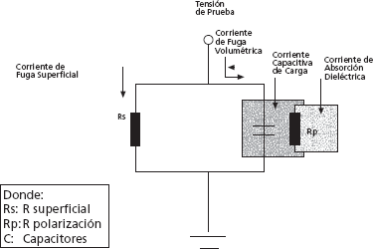
Ensayos de Transformadores de Potencia
4.5 Corriente de Fuga Volumétrica
Fluye a del material
través del volumen
Se utiliza para
evaluar las condiciones de aislamiento
bajo prueba.
Se requiere que la inyección de
tensión se realice por un tiempo determinado
(al menos 60 seg),
para poder medir el valor de esta corriente.
Figura 1 Corrientes en un Dieléctrico ante un Campo Eléctrico DC
14

Slide 15
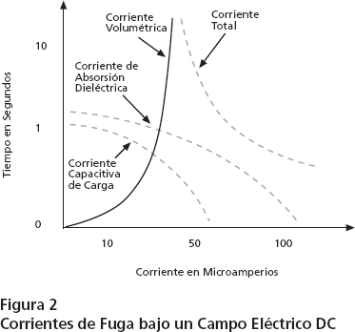
Ensayos de Transformadores de Potencia
15

Slide 16
Ensayos de Transformadores de Potencia
5. PRUEBAS EN CORRIENTE CONTINUA DE TRANSFORMADORES
Tipos de pruebas que se pueden realizar en corriente continua, y recomendaciones para realizar estas pruebas en transformadores.
5.1 Pruebas en Corriente Continua en Aislamiento Sólido.
Materiales utilizados en varios niveles de tensión,
Proveen un y una capacidad
✓
alto nivel aislante
importante de disipación de
calor.
Se han utilizado resinas epóxicas, porcelana, vidrio y polímeros base EPR, silicona o elastómeros termoplásticos.
de verificación de aislamiento en DC pueden ser
Dos tipos de pruebas
conducidas en este tipo de aislamiento:
Prueba de Hi-Pot DC
Prueba de Resistencia de Aislamiento.
16

Slide 17


Ensayos de Transformadores de Potencia
Prueba de Resistencia de Aislamiento
Denominada prueba de ,
Megado
Solicitada por las Normas IEEE C57.12, IEC60076-1 e IEEE 62-1995 para transformadores.
Esta prueba
se conduce con equipos que aplican tensión entre 50 y 30.000
voltios
para algunos fabricantes como Megger por ejemplo y
hasta 200.000
voltios para otros fabricantes.
El equipo es un medidor de Megaóhmios e
indica la resistencia de
aislamiento.
La
calidad del aislamiento
es evaluada según
el valor de la resistencia de
aislamiento
. La resistencia de aislamiento
depende de la temperatura,
humedad y otros factores ambientales.
Para
transformadores
, las lecturas deben ser
corregidas
a 20 grados
centígrados.
17

Slide 18
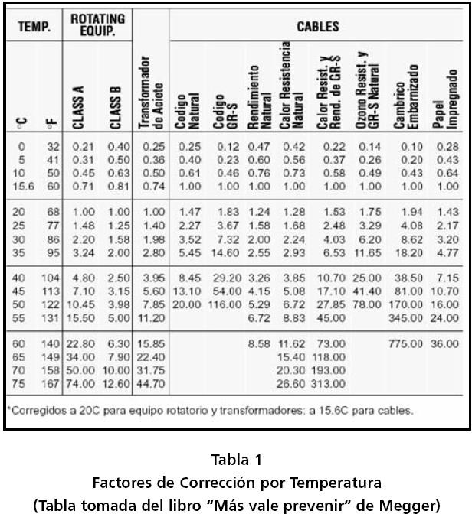
Ensayos de Transformadores de Potencia
Para cables, las lecturas deben ser centígrados,
corregidas a 15.6 grados
según lo indicado en la tabla 1.
El resultado de esta prueba tiene un
mayor poder predictivo
si se
compara
con resultados de un registro histórico
de pruebas efectuadas.
18

Slide 19
Ensayos de Transformadores de Potencia
Un
valor bajo en la resistencia
de aislamiento pudiera indicar
contaminación
o la existencia de un problema
que pudiera causar daños a corto plazo.
Pueden emplearse los siguientes procedimientos:
Prueba de Corto Tiempo o Lectura Puntual
Método Tiempo Resistencia
Método de Tensión por Pasos
Relación de Absorción Dieléctrica
Indice de Polarización
Prueba de Descarga Dieléctrica.
19

Slide 20
Ensayos de Transformadores de Potencia
Prueba de Corto Tiempo o Lectura Puntual:
Se conecta el equipo de medición de aislamiento en DC, al equipo que se le efectuará la prueba.
Se efectúa una .
inyección de corto tiempo, 60 segundos
El
valor obtenido
en la prueba, tiene
mayor validez si se compara con valores
obtenidos en pruebas anteriores
del mismo equipo o con valores obtenidos en
pruebas realizadas a equipos similares
Los deben estar
fijo,
valores a comparar
corregidos a un valor de temperatura
a 20 o 40 grados centígrados.
Si el equipo bajo prueba posee una capacitancia baja, una
prueba puntual es más que suficiente para evaluar las
condiciones del aislamiento.
Sin embargo, la mayoría de los equipos eléctricos
Grandes poseen una capacitancia alta, por lo que una prueba
rápida no es suficiente para hacer una evaluación de la
condición del aislamiento.
20

Slide 21

Ensayos de Transformadores de Potencia
Método Tiempo Resistencia:
Este método es
independiente de la temperatura.
Se basa en el efecto de absorción dieléctrica del buen aislamiento.
En un
aislamiento en buen estado la corriente de absorción dieléctrica
decrece con el tiempo
→ esto se traduce en un aumento en la resistencia de
aislamiento.
En un
aislamiento en mal estado
, la
corriente de absorción dieléctrica se
mantiene
durante el tiempo de prueba.
Se toman lecturas puntuales en tiempos específicos, registrando los diferentes valores obtenidos.
En la figura 4 podemos observar las
diferencias entre un registro de un
aislamiento en buen estado
y un registro de
un aislamiento en mal estado
.
21

Slide 22
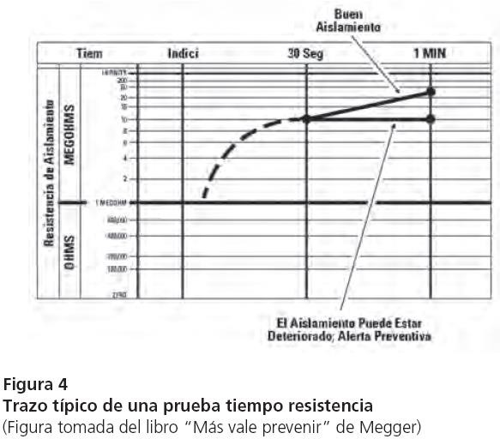
Ensayos de Transformadores de Potencia
22

Slide 23

Ensayos de Transformadores de Potencia
En un buen aislamiento, el valor de resistencia de
aislamiento aumenta al transcurrir el tiempo, contrario a lo
que ocurre en un aislamiento con problemas donde el valor
de la resistencia se mantiene constante.
El de la prueba se obtiene al efectuar
valor resultante
cocientes entre lecturas
tomadas a diferentes intervalos de tiempo.
Estos
cocientes se denominan relación de absorción dieléctrica
e índice de
polarización.
El de resistencia de aislamiento
cociente entre lecturas
tomadas a 60 segundos
y a 30 segundos se denomina: “Relación de Absorción Dieléctrica
”.
23

Slide 24
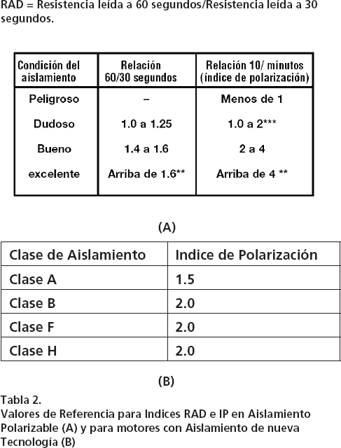
Ensayos de Transformadores de Potencia
Nota: Estos valores deben considerarse como una orientación.
La definición de índice de polarización (Ip) será hecha posteriormente.
24

Slide 25
Ensayos de Transformadores de Potencia
Método de Tensión por Pasos
Se requiere un para medición de resistencia de aislamiento
instrumento
capaz de inyectar múltiples valores de tensión
.
Se debe la resistencia de aislamiento, en
medir
dos o más niveles de tensión.
Consiste en verificar si el valor de la resistencia de
aislamiento se incrementa a medida que se incrementa la
tensión.
Una disminución en los valores medidos, a medida que la
tensión se incrementa, muestra un deterioro en el
aislamiento producto de envejecimiento, daños del equipo o
contaminación.
25

Slide 26
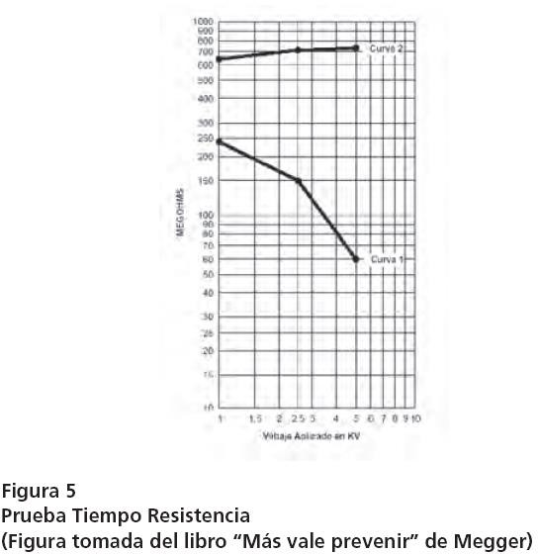
Ensayos de Transformadores de Potencia
Cuando la
tensión se incrementa
, se producen que se
esfuerzos eléctricos
aproximan o exceden los valores
de operación del equipo
➢
Aumentan los esfuerzos eléctricos
sobre las
zonas que poseen menor
aislamiento
, lo cual se traduce en una
disminución del valor de la resistencia
de aislamiento
. La curva 1 de la figura 5 muestra este fenómeno.
26

Slide 27

Ensayos de Transformadores de Potencia
Prueba de Absorción Dieléctrica
Se conduce a la
tensión nominal del equipo.
Consiste en
realizar el cociente del valor
de resistencia de aislamiento
tomada
a los 60 segundos
y el valor tomado a los 30 segundos.
Algunos
sugieren el
cociente entre el valor tomada a los 3 minutos
y el valor
de resistencia de aislamiento .
tomado a los 30 segundos
La prueba mide la calidad del aislamiento. Si el
aislamiento se encuentra en buenas condiciones el valor
del indice de absorción dieléctrica se incrementa a
medida que transcurre el tiempo, ya que el valor de
resistencia de aislamiento medido al minuto o a los tres
minutos debe ser mayor que el medido a los 30
segundos.
27

Slide 28
Ensayos de Transformadores de Potencia
Indice de Polarización
Es una aplicación donde las
especial de la relación de absorción dieléctrica
lecturas de resistencia de aislamiento se realizan a 10 minutos y a 1 minuto.
Es para aislantes que utilicen
o
válida
materiales de fácil polarización
afectados con elementos polarizables como el agua u otros contaminantes.
Ip= Medición de la resistencia a 10 minutos / Medición de la
resistencia a 1 minuto
Para los nuevos materiales aislantes, esta prueba
pudiera detectar humedad o contaminación.
28

Slide 29
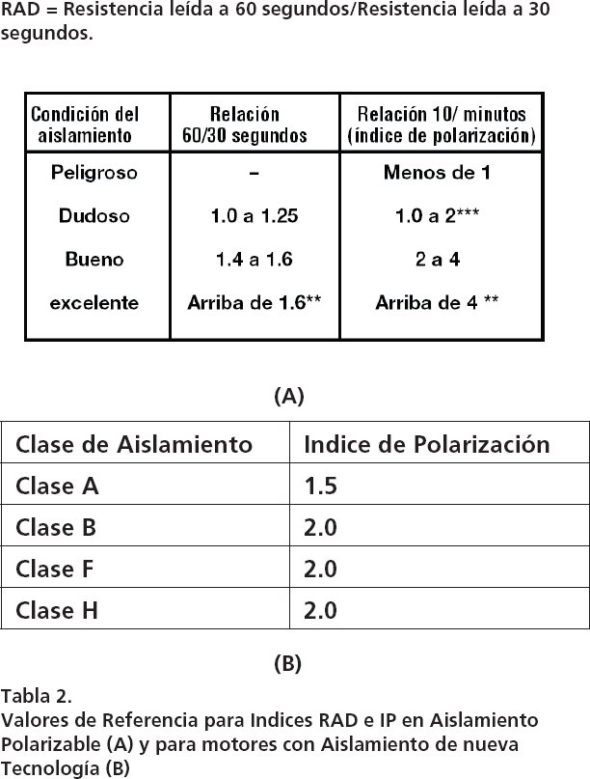

Ensayos de Transformadores de Potencia
La tabla 2 muestra algunos valores referenciales para esta prueba tanto para motores con materiales aislantes polarizables como para aislantes no polarizables (de nueva tecnología).
Transformadores grandes en buen estado, deberían tener un IP entre 1,1 y 1,5 para transformadores pequeños, el IP debería estar alrededor de uno.
Lo que siempre debe cumplirse es que el IP nunca debe ser menor
que 1.
29

Slide 30
Ensayos de Transformadores de Potencia
Prueba de Descarga Dieléctrica
Detectar el del aislamiento.
deterioro, envejecimiento, humedad y suciedad
Los resultados dependen de la característica de descarga del aislamiento→ probar la condición interna del mismo.
La prueba es
independiente de la contaminación
que puede haber en la
superficie del aislamiento
El equipo bajo prueba se energiza a un valor de tensión determinado por un
tiempo entre 10 y 30 minutos.
Al culminar el tiempo de inyección, el equipo
introduce una resistencia de descarga entre los terminales
del equipo bajo
prueba.
30

Slide 31


Ensayos de Transformadores de Potencia
La
velocidad de descarga depende exclusivamente del valor de la resistencia
de , de la cantidad de carga acumulada (capacitancia) y de la polarización del aislante.
La ya que la constante de tiempo del
corriente capacitiva decae rápidamente
circuito RC es relativamente pequeña.
La de reabsorción posee
corriente
un valor inicial alto y tiene una constante
de tiempo grande (algunos minutos).
Esta corriente tiene su origen en la
realineación de las cargas que antes se encontraban polarizadas.
La de la prueba de descarga dieléctrica se ejecuta
lectura
1 minuto después
de haber introducido la resistencia de descarga,
transcurrido este tiempo, la
corriente capacitiva es insignificante respecto a la corriente de reabsorción.
El nivel de corriente de reabsorción indica la condición del aislamiento, una alta corriente de reabsorción indica que el
aislamiento se encuentra contaminado, usualmente con humedad.
Baja corriente indica que el aislamiento está limpio y que no
posee mucha humedad.
31

Slide 32
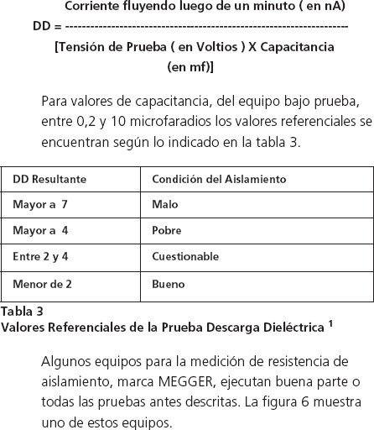
Ensayos de Transformadores de Potencia
La prueba de descarga dieléctrica depende de la temperatura,
razón por la cual es importante registrar la misma
.
o El indicador que muestra el comportamiento viene dado por:
32

Slide 33

Ensayos de Transformadores de Potencia
33

Slide 34
Ensayos de Transformadores de Potencia
Prueba de Alto Potencial DC; Hi Pot DC.
Tiene como objeto de un material aislante.
verificar la rigidez dieléctrica
Recomendada por los estándares IEEE 400-2001 y DIN VDE 0276-620 para cables de potencia y la ANSI Nema ATS 2009 para otros equipos.
Esta prueba puede ejecutarse en
también
otros equipos con aislamiento
sólido
en la subestación.
Rigidez dieléctrica: que un material
máximo gradiente de potencial
puede
soportar
sin que exista perforación en el mismo. (calculada a partir de la
tensión de ruptura y del espesor del aislante en el punto de ruptura o en un punto cercano a el).
Rigidez dieléctrica: Volt por milímetros o KiloVolt por centímetros.
Determina el al cual el equipo
. También
nivel de tensión
puede operar
determina cuanta
sobretensión
por un
tiempo determinado o instantánea
puede soportar.
34

Slide 35
Ensayos de Transformadores de Potencia
Inyección de
tensión mayor a la tensión nominal
de 60 Hz, (mayor a 1,41 la
tensión nominal fase a tierra o fase - fase RMS
) entre los terminales del
equipo bajo prueba.
La prueba es considerada como una prueba de riesgo medio.
Permite en el equipo que se encuentra bajo prueba.
detectar impurezas o humedad
Equipos con capacidad de variar la tensión continuamente, desde cero hasta el valor requerido, midiendo la corriente que circula por el aislamiento.
El micro amperímetro debe tener el número suficiente de rangos y la sensibilidad que permita tomar lecturas desde varios microamperios hasta algunos miliamperios.
Dos tipos de pruebas son posibles
de implantar utilizando Alto potencial en
DC; (Hi-Pot DC).
Prueba de Rampa
Prueba de Tensión por Pasos.
35

Slide 36
Ensayos de Transformadores de Potencia
Prueba de Rampa:
Se
incrementa gradualmente el valor de tensión
hasta alcanzar el valor
deseado en un
período que puede estar entre 60 y 90 segundos.
Una vez alcanzado el , debe mantenerse por 5 minutos,
nivel requerido
tomando
lecturas de corriente cada minuto.
Prueba de Tensión por Pasos:
Máxima tensión
incrementando el mismo en varias etapas iguales
(Usualmente no menos de ocho),
En cada etapa
la tensión debe
mantenerse por un tiempo determinado
, el
mismo para todas las etapas, este tiempo
típicamente es de 1 minuto
pero
puede ser mayor en prueba de equipos con capacitancias muy altas.
Al final de o al alcanzar la corriente un valor estable, se
cada etapa
registra
este valor.
36

Slide 37
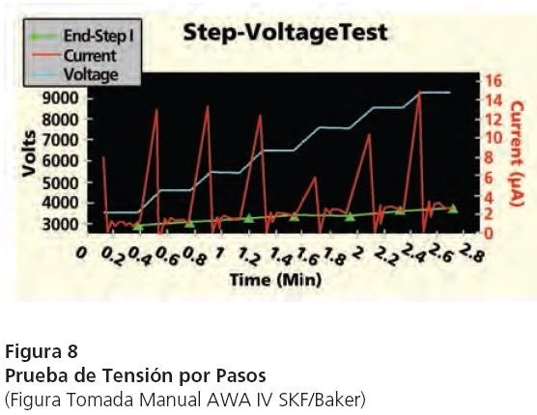
Ensayos de Transformadores de Potencia
Cada vez que se alcanza una , el valor de
nueva etapa de tensión
la corriente
de fuga se incrementará temporalmente.
Nota Importante: En caso de percibir
un incremento muy grande de la
corriente luego de un minuto, la
prueba deberá ser abortada
para evitar
mayores daños en el equipo.
El de la prueba es una
resultado
curva Tensión versus Corriente que se debe
comparar con otros registros
tomados previamente, tal y como se observa
en la figura 8.
37

Slide 38
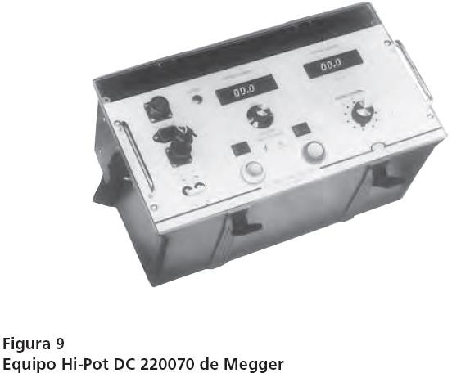
Ensayos de Transformadores de Potencia
Al culminar la prueba, el equipo bajo prueba debe ser descargado utilizando una pértiga aislante cuyo terminal posee una conexión a una tierra efectiva.
38

Slide 39

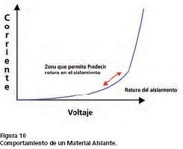
Ensayos de Transformadores de Potencia
5.2 ¿Es la prueba de Hi Pot DC una prueba Destructiva?
La prueba de Hi POT DC
si se realiza con cautela y se aplica bajo la modalidad
de tensión por pasos puede que no sea destructiva.
Precaución: supervisar continuamente la variación de la corriente y la tensión de prueba. La figura 10 muestra el comportamiento de un material aislante.
39

Slide 40
Ensayos de Transformadores de Potencia
Antes del codo de ruptura, pequeñas variaciones de tensión implican pequeñas variaciones de corriente. Del codo de ruptura en adelante, pequeñas variaciones de
tensión implican grandes variaciones de corriente.
En un aislamiento en buena condición, el codo de
ruptura se encuentra muy por encima de la tensión de
prueba.
En un aislamiento con problemas, el codo de ruptura
pudiera estar en el rango de la tensión de prueba y en
este caso, pequeños cambios en la tensión pudiera
indicar grandes cambios de la corriente.
40

Slide 41
Ensayos de Transformadores de Potencia
5.3 Pruebas en Corriente Continua para otro tipo de Aislamiento
Aire, aceite, SF6, papel - aceite y el vacío son utilizados como aislantes en equipos eléctricos.
Las que se describieron como pruebas
pruebas básicamente son las mismas
para equipos eléctricos con aislamiento sólido y las mismas
se realizan como
pruebas de aceptación y de mantenimiento.
41

Slide 42
Ensayos de Transformadores de Potencia
5.4 Ejecución de Pruebas en Corriente Continua
de Transformadores.
Se describirán los procedimientos recomendados, para transformadores.
La información obtenida de estas pruebas
indicará la necesidad de
mantenimiento correctivo, reemplazo del equipo bajo prueba
o la
confirmación de que el equipo puede ser energizado, sabiendo que la posibilidad de falla durante la puesta en servicio será mínima.
Los equipos eléctricos pueden agruparse en dos grandes
grupos, aquellos que poseen baja capacitancia y los que
poseen una alta capacitancia.
42

Slide 43

Ensayos de Transformadores de Potencia
Una
simple prueba de medición
de resistencia de aislamiento es
suficiente
ya que el
valor obtenido se estabilizará rápidamente.
En los
equipos con alta capacitancia
, la
corriente capacitiva decrecen
lentamente,
luego resulta muy difícil obtener una lectura estable en forma
rápida.
Por tanto
este tipo de equipos requiere de métodos de medición que
muestren tendencias
, como ocurre con las pruebas de tiempo – resistencia.
43

Slide 44
Ensayos de Transformadores de Potencia
Las pruebas DC efectuadas sobre transformadores
son catalogadas como
pruebas no concluyentes.
Proveen información respecto a las condiciones de los devanados, contenido de humedad y carbonización.
Estas pruebas son solicitadas por la IEEE C57.12, IEC 60076-1 e IEEE 62 1995, en específico para la medición de resistencia de aislamiento.
Las fallas en transformadores→
degeneración de una falla incipiente
→
mantenimiento predictivo
pudiera detectarla a tiempo→
evitar que un daño
mayor ocurra.
44

Slide 45
Ensayos de Transformadores de Potencia
Pruebas en corriente continua que pueden efectuarse sobre un
transformador:
Medición de Resistencia de Aislamiento:
Determinar si existe un camino de baja resistencia en el aislamiento
Resultados afectados por temperatura, humedad, tensión de prueba y tamaño del equipo.
Debe realizarse:
antes de energizar un transformador,
en ensayos rutinarios de mantenimiento,
bajo la sospecha de falla de un equipo,
✓
antes y después de reparar un transformador.
Resultados deben ser referidos a 20 grados centígrados, según lo indicado en la tabla 1.
45

Slide 46
Ensayos de Transformadores de Potencia
Procedimiento de Prueba.
✓
No quite la conexión de tierra del transformador
, asegúrese que el mismo se
encuentre efectivamente puesto a tierra.
✓
No efectúe pruebas
de resistencia de aislamiento
si el transformador no posee
los niveles adecuados de aceite
, la rigidez dieléctrica del aire es menor que la del
aceite.
Desconecte el transformador tanto del lado de AT, BT y terciario, en caso de existir. También deben ser desconectados los pararrayos.
✓
Cortocircuite entre si los terminales de alta del transformador, lo mismo debe
hacerse con los terminales de baja y con el terc
iario, en caso de existir,
verificando que los cables utilizados para el cortocircuito se encuentran separados adecuadamente de todas las partes metálicas o puestas a tierra del transformador.
Utilice un con una escala como mínimo de 20.000 Megaóhmios.
Megaóhmetro
46

Slide 47
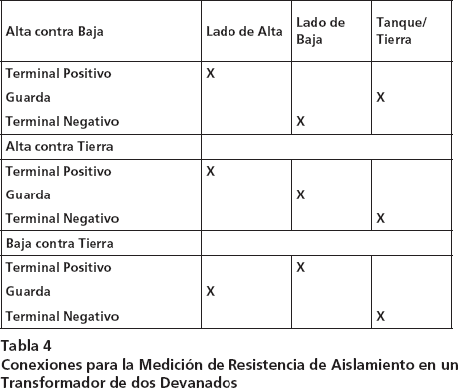
Ensayos de Transformadores de Potencia
La de la resistencia de aislamiento debe hacerse
medición
entre alta contra
baja y tierra, entre baja contra alta y tierra, alta contra baja
. Para discriminar
mejor los resultados puede realizar la prueba, por lo indicado en las Tablas 4 y 5.
47

Slide 48
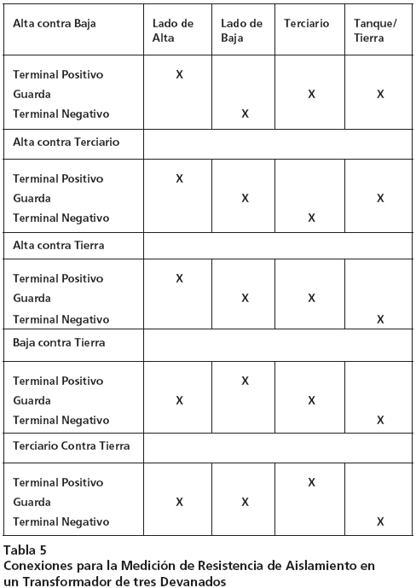
Ensayos de Transformadores de Potencia
48

Slide 49
Ensayos de Transformadores de Potencia
La tensión de prueba no debe superar el equivalente pico fase – fase. Es decir, 1,41 por el valor de la tensión RMS.
Se sugiere utilizar la tensión nominal, siempre que el equipo de prueba posea la capacidad, en caso contrario debe utilizarse la tensión máxima permitida por el equipo.
Análisis de Resultados.
Los valores de resistencia de aislamiento esperados para transformadores
en sistemas comprendidos entre , a 20 grados centígrados, se
6 kV y 69 kV
encuentran sobre los .
300 MegaOhmios
Para otros valores de temperatura hay que considerar las siguientes reglas:
Por cada 10 grados de incremento de temperatura, divida entre dos el valor de la resistencia obtenida.
Por cada 10 grados de disminución de temperatura, multiplique por dos el valor de la resistencia obtenida.
Para cualquier valor de resistencia de aislamiento medido a una
temperatura diferente a los 20 ºC, favor utilice el factor de corrección que corresponda según indicado en la tabla 1.
49

Slide 50
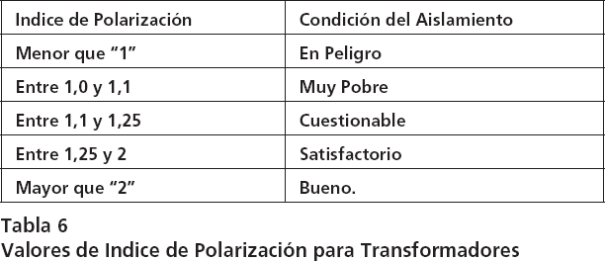
Ensayos de Transformadores de Potencia
Indice de Polarización
Una de las
pruebas de mantenimiento típicas
en transformadores de potencia
se denomina
Indice de Polarización
El índice de polarización siempre debe tener un valor por encima de 1.
La tabla 6 muestra valores referenciales de índices de polarización,
valores
cercanos a uno pudieran mostrar contenido de humedad
en el transformador.
50

Slide 51
Ensayos de Transformadores de Potencia
Medición de Resistencia de Devanados
Prueba recomendada por la IEEE C57.12.90-2006, la IEEE C62-1995 y la IEC 60076-1. Se recomienda efectuar en todos los transformadores.
Puede mostrar una referente al mismo:
gran cantidad de información
o Devanados abiertos,
o Vueltas cortocircuitadas
o Mal contacto entre el bobinado del transformador y los terminales de alta
y baja,
o Detectar problemas en los cambiadores de toma bajo carga y el
cambiador de tomas sin carga.
Prueba
de mantenimiento para
en el
predictivo
detectar fallas incipientes
transformador, producto del continuo funcionamiento del mismo.
Se recomienda hacer la con un
prueba
valor de corriente entre el 0,1 y el 1%
de la In
corriente nominal,
nunca exceda el 10%
de la corriente nominal.
El valor a fase.
reportar
debe ser el
promedio de tres o cuatro medidas
por cada
51

Slide 52

Ensayos de Transformadores de Potencia
Vibraciones, cortocircuitos, corrosión
son causas que pueden debilitar la
conexión de los devanados.
La figura 11 muestra un
modelo de equipo utilizado
para realizar la medición
de la resistencia de devanados,
Versión trifásica
que permite ejecutar la prueba haciendo la conexión en las
tres fases del primario y del secundario introduciendo el grupo de conexión.
La magnetización del núcleo afecta las mediciones
en corriente alterna
(Análisis de Respuesta en Frecuencia, Corriente de Excitación, etc) → un buen equipo de medición de resistencia de devanado debe tener la opción de desmagnetización del núcleo.

Slide 53
Ensayos de Transformadores de Potencia
Análisis de Resultados.
Deben cotejarse, si es posible, con los siguientes valores:
Comparación con los valores dados por el fabricante.
Comparación con valores registrados en pruebas anteriores.
Comparación de los valores de cada fase y el promedio de estas.
Desviación entre el 0,5% y 3% para pruebas de mantenimiento respecto al
promedio de las tres fases.
La de una fase con respecto a otra
variación
o la obtención de medidas
inconsistentes
→ indicativos de
espiras cortocircuitadas, espiras abiertas,
problemas en los cambiadores de tomas
.
Los valores medidos deben ser corregidos por temperatura:
R Corregida = (R medida)[1+ alpha (T(Medida) - T( a corregir)]
Alpha es el del material utilizado en el devanado:
coeficiente de temperatura
alpha para el cobre es = 0,0040 (0,40% por grado centígrado a 20ºC)
alpha para el aluminio es = 0,0043 (0,43% por grado centígrado a 20ªC)

Slide 54
Ensayos de Transformadores de Potencia
La
temperatura
medida debe ser
cercana
o igual a la temperatura del devanado.
La puede ocasionar una
en el
en algunos
corrosión
disminución
contacto
taps
del cambiador de tomas.
La mayoría de las veces esto puede ser solventado operando el cambiador de tomas

Slide 55
Ensayos de Transformadores de Potencia
6. PRUEBAS EN CORRIENTE ALTERNA
Las de
somete a los equipos bajo prueba a
pruebas
corriente
alterna
esfuerzos
eléctricos similares a los de condiciones de operación normal
, con excepción
de la prueba de
Hi Pot AC la cual somete al equipo a esfuerzos
mayores.
Como
limitante se encuentra el gran peso y tamaño
de algunos de los
equipos
de prueba lo cual hace
preferir
el uso de los
equipos
de prueba en
corriente
continua.

Slide 56
Ensayos de Transformadores de Potencia
6.1 Pruebas de aislamiento y otros tipos de pruebas en Corriente
Alterna para Equipos con Aislamiento Sólido.
Básicamente existen
dos tipos de pruebas de aislamiento
en corriente alterna
para equipos con
aislamiento sólido
.
También puede realizarse las
otras pruebas en AC
descritas en la sección de
pruebas en corriente alterna
para otro tipo de aislamiento
.
Prueba de Alto Potencial AC (Hi-Pot AC)
Se realizan con
tensiones superiores a los de operación normal
por un
tiempo
que dependerá del
tipo de prueba
que se realice.
El
nivel de tensión utilizado
debe estar acorde con lo
recomendado
por el
fabricante
y
lo indicado por las
normas
correspondientes.

Slide 57
Ensayos de Transformadores de Potencia
Valores se encuentran alrededor del:
75% de la tensión de prueba de fábrica para pruebas de aceptación
entre el 125% y el 150% de la tensión nominal para pruebas de mantenimiento
por un período de tiempo determinado, nunca menor al minuto.
Las de prueba son
a las recomendadas para pruebas de
conexiones
iguales
alto potencial DC
con la
salvedad
de que
no se requiere la descarga
de los
equipos.
Prueba de Factor de Potencia.
Prueba para determinar la
en
importantísima
calidad del aislamiento
todo tipo
de equipo
eléctrico.
En el caso de aislamiento sólido, se
recomienda utilizar
un nivel de
tensión
similar
al valor de tensión nominal
del equipo
.

Slide 58
Ensayos de Transformadores de Potencia
En secciones posteriores, se describirá en detalle el principio teórico de esta
prueba y como se ejecuta la misma.
El resultado no puede ser considerado como concluyente por sí mismo, siempre debe compararse con resultados anteriores con valores referidos al nivel de tensión de pruebas anteriores y a 20 grados centígrados.
6.2 Pruebas en Corriente Alterna en otro Tipo de Aislamiento.
Pruebas y en auge para verificar el estado del equipo eléctrico
recomendadas
en la subestación:
Prueba de Alto Potencial AC.
Prueba de Factor de Potencia.
Prueba de Relación de transformación
Prueba de Análisis de Respuesta en frecuencia SFRA
Respuesta en Frecuencia del Dieléctrico FDS

Slide 59

Ensayos de Transformadores de Potencia
Prueba de Alto Potencial AC.
Prueba de inyección de AT → someter al aislamiento a esfuerzos
eléctricos superiores a los que se someterá durante su vida de
operación.
Si un equipo es
capaz
de
soportar tensión superior
a la tensión nominal, por un
tiempo determinado
,
no tendrá problemas
bajo condiciones normales de
operación.
El equipo debe
energizarse por al menos 1 minuto
, con
niveles de tensión
que
varían de acuerdo al tipo de equipo,
nunca menor a 1000 Volt
.
Incrementando la en
el valor de la
tensión
forma progresiva
verificando
corriente de fuga
que circula por el aislamiento.
Una
corriente excesiva
o un de la corriente es un indicativo
incremento súbito
de que
pueden existir problemas
en el equipo bajo prueba.

Slide 60
Ensayos de Transformadores de Potencia
Prueba de Factor de Potencia.
Prueba diseñada para la evaluación del aislamiento en AC → basado en la relación existente entre la potencia activa y la potencia total.
Se utiliza como modelo un capacitor (capacitancia del equipo bajo prueba) en paralelo con una resistencia (pérdidas en el aislamiento cuando se le aplica una tensión de prueba)
La muestra este modelo donde
que
figura 22
It representa la corriente total
circula por el equipo de prueba,
Ic es la corriente capacitiva
e
Ir es la corriente
resistiva.

Slide 61
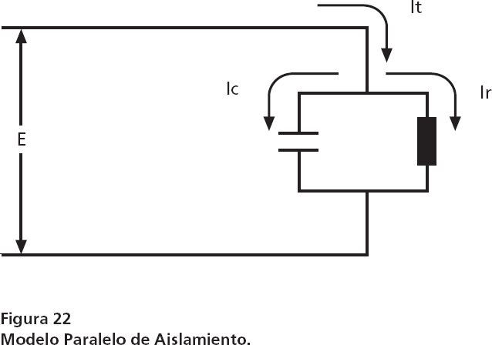
Ensayos de Transformadores de Potencia
o El elemento resistivo en el circuito equivalente representa los Watts de pérdidas disipados en el aislamiento cuando se aplica una tensión.
El elemento capacitivo representa el capacitor que existe entre la parte que se energiza del equipo, la carcasa y tierra.
En un circuito eléctrico con una tensión AC aplicada los Watts pérdida vienen dados por:
Vatios = E x It x cos Θ

Slide 62

Ensayos de Transformadores de Potencia
Donde Θ = ángulo de fase entre la tensión de prueba y la corriente total que fluye por el aislamiento.
o El coseno del ángulo Θ es conocido como factor de potencia y es igual a:
De igual forma el ángulo complementario ∂, representa el ángulo entre la corriente resistiva y la corriente capacitiva.
Para este ángulo existe una relación que se denomina factor de disipación definida como:
Tan ∂ = Ir / Ic
lo que en el plano de impedancias implica: Tan ∂ = R / Xc
Por lo que
Tan ∂ = R x w x C.

Slide 63
Ensayos de Transformadores de Potencia
Para los valores típicos de medición el factor de disipación y el factor de potencia representan exactamente lo mismo.
Como curiosidad matemática podemos ver que para valores de ∂ entre 0 y 20 grados, medidos en sentido de las agujas del reloj, la Tan ∂ es aproximadamente igual al Cos Θ , con valores de Θ entre 70 y 90 grados medidos en sentido contrario a las agujas del reloj.
La tabla 14 muestra valores comparativos entre factor de potencia y factor de disipación para diferentes valores de Θ y ∂.

Slide 64
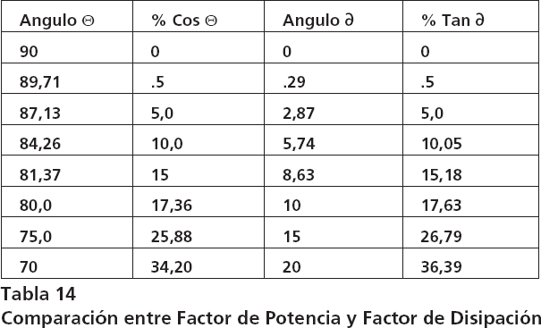
Ensayos de Transformadores de Potencia
En la figura 23 se observa el circuito simplificado del equipo de medición del factor de potencia.

Slide 65
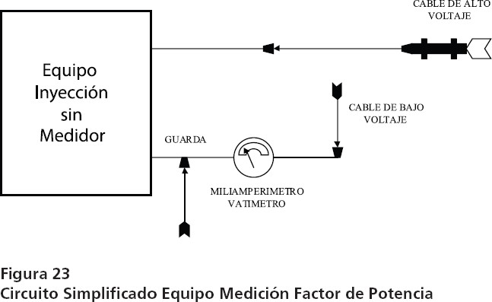
Ensayos de Transformadores de Potencia
El circuito básicamente debe medir la corriente total que circula por el equipo bajo prueba y los Watts pérdida.

Slide 66
Ensayos de Transformadores de Potencia
El valor de la capacitancia podrá calcularse de la siguiente manera:
Capacitancia en picofaradios = 265 x Miliamperes a 60 Hz.
Capacitancia en picofaradios = 318 x Miliamperes a 50 Hz.
Siempre y cuando el factor de potencia sea menor al 15% y la tensión de
prueba sea 10 kV.
En el caso de que la tensión de prueba sea diferente a 10 kV, la corriente
y los Watts de pérdida pueden referirse a 10 kV aplicando las siguientes
equivalencias:
Corriente equivalente a 10 kV = Corriente Leída x 10 / Tensión de Prueba.
Watts equivalentes a 10 kV = Watts Leídos x 100 / (Tensión de Prueba)2

Slide 67
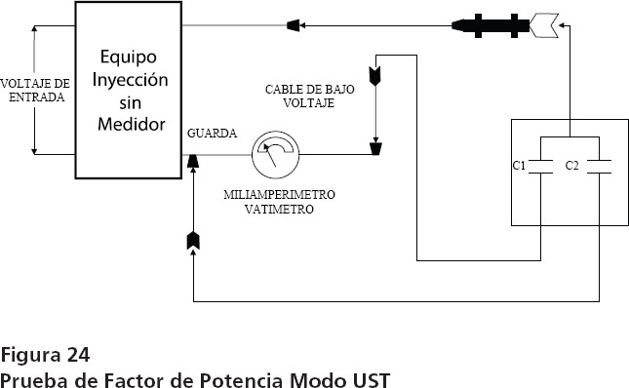
Ensayos de Transformadores de Potencia
Modos de Prueba:
Existen tres modos de prueba asociados a la medición del factor de potencia, Modo UST, Modo GST – Tierra, Modo GST – Guarda.
: Significa prueba con
,
Modo UST
equipo bajo prueba no puesto a tierra
mide las que circulan por el equipo, que
.
pérdidas
no se dirigen hacia tierra
La figura 24 muestra la forma de conexión del equipo, mide C1.

Slide 68
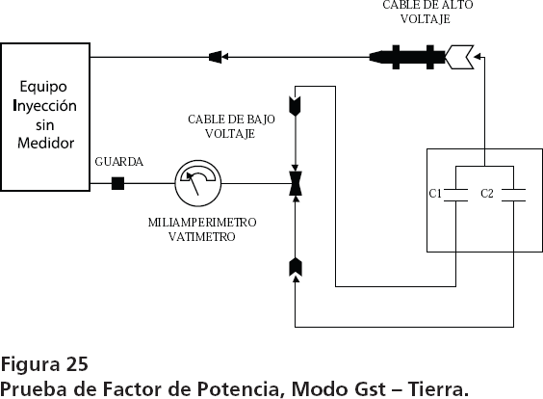
Ensayos de Transformadores de Potencia
✓
Modo GST – Ground, GST – Tierra:
Prueba con bajo prueba
equipo
puesto a tierra
. Medir toda las
pérdidas
que circulan
por el equipo
y
que circula .
hacia tierra
La figura 25 muestra la forma de conexión del equipo, mide C1 y C2

Slide 69
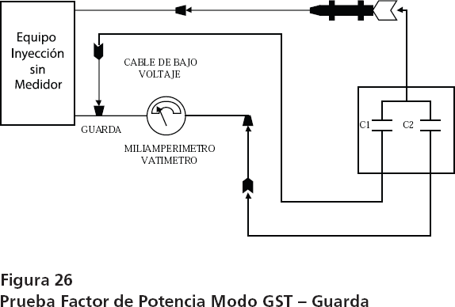
Ensayos de Transformadores de Potencia
✓
Modo GST – Guarda
: se mide las
que circulan
solo
pérdidas
hacia
tierra
obviando
la que circula por el
de BT,
corriente
cable
La figura 26 muestra la conexión del equipo bajo prueba, mide C2.

Slide 70
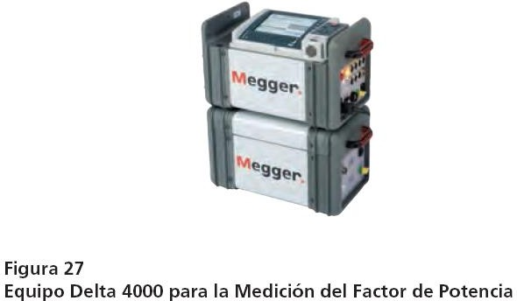
Ensayos de Transformadores de Potencia
La figura 27 muestra un equipo automático que mide el factor de potencia de aislamiento y la corriente de excitación en forma automática.

Slide 71
Ensayos de Transformadores de Potencia
Prueba de Relación de Transformación
TTR sirve para el número de
del devanado
.
determinar
vueltas
primario
respecto
al número de del devanado
vueltas
secundario
Permite detectar:
espiras cortocircuitadas,
circuitos abiertos,
conexiones incorrectas
y defectos en el cambiador de tomas.
El
máximo error
aceptado con respecto a los valores nominales es de 0,5%.
Se
recomiendan
utilizar con
en
TTR´s
errores entre 0,1% y 0,3%
relaciones
altas
.
Existen Equipos
de Medición de Relación de Transformación
Monofásicos
y
Trifásicos
, con todos los
esquemas
de según las normas
conexión
ANSI, IEC y
Australiana.

Slide 72
Ensayos de Transformadores de Potencia
Efectuando las
conexiones
en el lado de , en el lado de y
entre
AT
BT
luego
alta
o baja con el terciario
, si existe → el
equipo realiza
los
cálculos necesario
s para
arrojar como resultado la del equipo.
relación de transformación
Este TTR puede efectuar la prueba con tensiones de 8 voltios, 40 voltios y 80 voltios pudiendo realizar pruebas a equipos monofásicos y trifásicos.
La figura 28 muestra el TTR 330 marca megger, trifásico, totalmente automático.

Slide 73
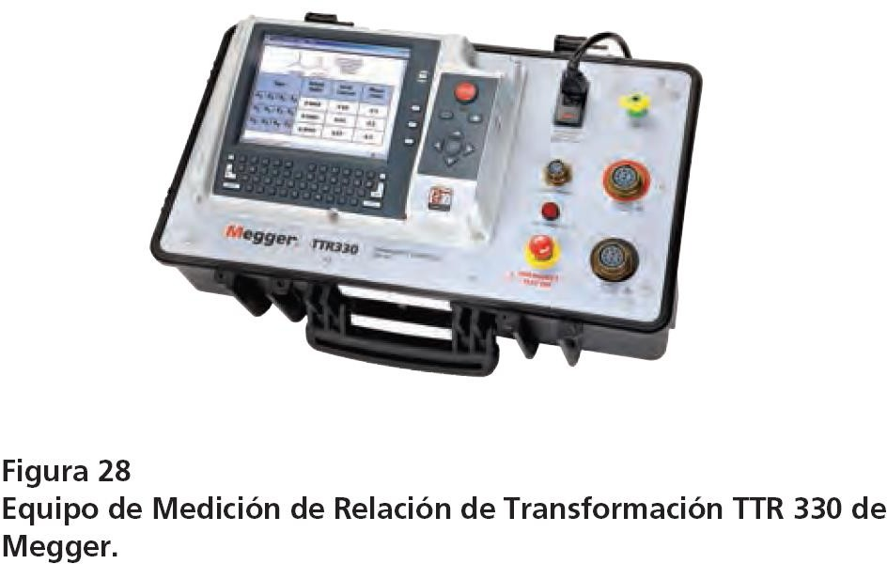
Ensayos de Transformadores de Potencia
En caso de que se utilice un TTR monofásico para probar la relación de transformación de un transformador trifásico se debe considerar lo siguiente:
Si el transformador es delta – delta simplemente hay que identificar en la
placa del transformador cuales devanados están en paralelo y verificar la
polaridad de los mismos.

Slide 74
Ensayos de Transformadores de Potencia
Si el transformador es estrella – estrella y la estrella no está puesta a tierra
en uno de los lados del transformado, hay que identificar en la placa del
transformador cual combinación de terminales entre alta y baja se
encuentran en paralelo, por ejemplo en un transformador YY6 según ANSI,
la conexión en alta H1 – H3 se encuentra en paralelo a la conexión en baja
X3 – X1.
Si el transformador posee terminales H0 y X0 la conexión se realiza entre
devanados paralelos tal como se indicó en la conexión delta.
✓
Si el transformador es delta - estrella o estrella - delta con terminal H0 o X0
según la ubicación de la estrella, la conexión debe realizarse entre los
devanados que están en paralelo según lo que muestre la placa del
transformador.
Si el transformador es delta o estrella con conexión zig –zag en el
secundario o si el transformador es delta - estrella o estrella – delta pero el
lado de la estrella no posee acceso al neutro, las conexiones deben hacerse
según lo indicado en el anexo A.

Slide 75
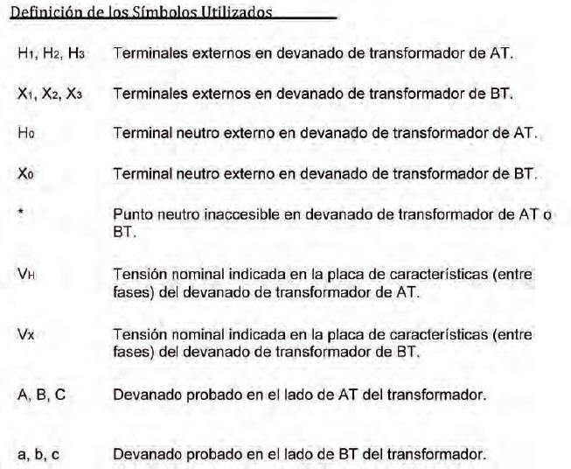
Ensayos de Transformadores de Potencia
Este incluye la información de la
anexo A
mayoría de los esquemas de conexión
posibles según las
normas ANSI, IEC y Australiana
.

Slide 76
Ensayos de Transformadores de Potencia
Análisis de Respuesta en Frecuencia (SFRA)
Técnica de mantenimiento predictivo
que permite
valorar
la condición e
integridad mecánica y eléctrica
de los del transformador.
devanados y el núcleo
Se denomina prueba que significa prueba de análisis de respuesta con
SFRA
barrido en frecuencia.
Basa sus resultados en la
variación de los parámetros
eléctricos
dependientes
de la frecuencia
de los devanados del transformador;
capacitancia
e
inductancia
.
Durante el
transporte
del transformador,
fallas
eléctricas aguas abajo,
sismos
o cualquier otro fenómeno
que
produzca movimientos bruscos
en el
transformador puede ocasionar del transformador.
desplazamientos en los devanados
o el núcleo
Movimientos
por
requerimientos mecánicos mayores
a los de diseño o por
debilitamiento de la estructura mecánica
de los transformadores consecuencia
del envejecimiento.

Slide 77
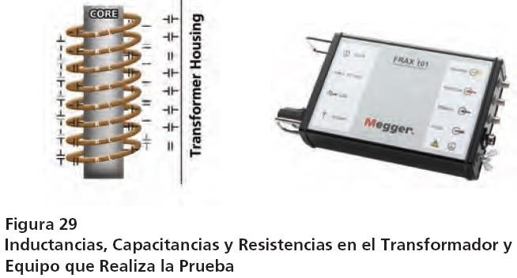
Ensayos de Transformadores de Potencia
La figura 29 muestra el
modelo de resistencias, inductancia y capacitancias,
propias y mutua,
existente entre uno de los
devanados
del transformador, el
núcleo
y el
Tanque
.
Estos cuando los
parámetros varían
devanados y el núcleo del transformador
presentan algún cambio parcial o total
,
bobinas cortocircuitadas, abiertas,
deformadas o sueltas
son causas de este tipo de cambios.

Slide 78

Ensayos de Transformadores de Potencia
Fallas eléctricas cerca
del transformador pueden producir alrededor
corrientes
de del transformador (depende del nivel de
10 veces la corriente nominal
cortocircuito existente en el lado del transformador en que ocurre la falla) →
La
Fuerza Electrodinamica
desarrollada durante la falla es
proporcional al
cuadrado de la corriente
de falla lo que ocasiona
esfuerzos mecánicos
que del
tienden a producir
movimientos axiales y radiales en los devanados
transformador que pudieran deformarlos.
La
debilidad mecánica en el papel/celulosa
, utilizado en el del
aislamiento
transformador,
pueden causar desplazamiento
de las bobinas y el núcleo,
como consecuencia
en la
disminución de la tensión de amarre
de los
devanados.
La puede causar la
, estructuras
corrosión
destrucción o deterioro de retenes
soporte de los devanados
, de placas y desplazamiento del núcleo
cortocircuito
del transformador.
Si el
desplazamiento no es de gran magnitud
solo podrá ser detectado
con esta
prueba.

Slide 79
Ensayos de Transformadores de Potencia
Adicionalmente, la prueba de análisis de respuesta en frecuencia puede detectar:
Cortocircuito entre espiras,
cortocircuito entre bobinas,
devanados abiertos
y problemas de conexión entre otros.
El resultado de la prueba se obtiene al
calcular el 20 logaritmo del cociente
:
Señal de salida, en frecuencia, del transformador
y señal de entrada
, en
frecuencia, del mismo.
Este cociente se denomina función de transferencia y viene dada por:
H en dB = 20 log[V(f)salida/V(f)entrada]
La representación gráfica de esta repuesta en frecuencia se observa en la figura 30.

Slide 80
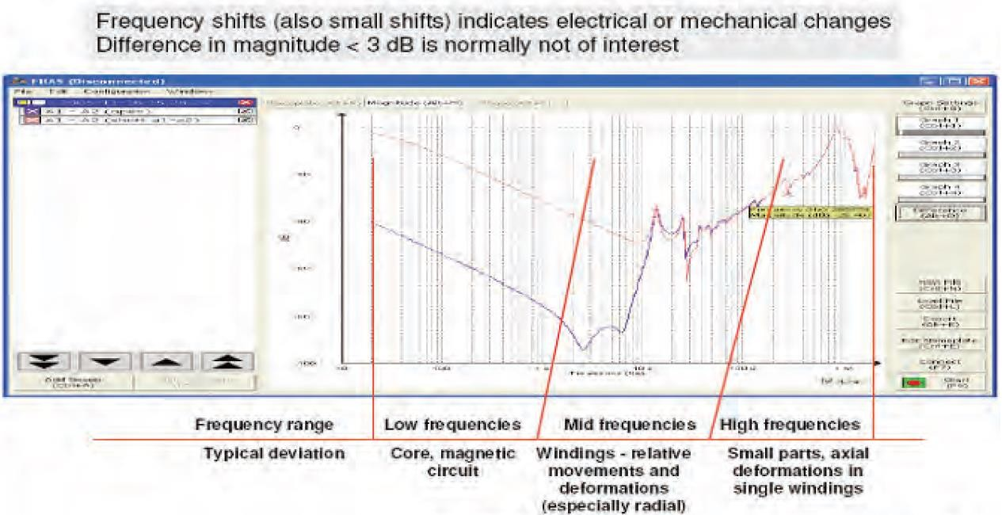
Ensayos de Transformadores de Potencia
Aquí se pueden
identificar
fácilmente tres rangos de frecuencia:

Slide 81
Ensayos de Transformadores de Potencia
Entre 0 y 10 kHz: Fallas en el núcleo, cortocircuitos en los devanados
Entre 10 KHz y 1 MHz: Deformaciones radiales en los devanados
➢
Entre 1 MHz y 10 MHz: Conexiones y deformaciones axiales de los
devanados
La prueba es totalmente predictiva, es decir, hace falta referencias para hacer comparaciones.
La
mejor referencia es el registro original, denominado huella digital
, pero se
pueden hacer
registros basados
en respuestas de
transformadores de la misma
marca e iguales características
, fabricados en
el mismo año
.
También es
posible hacer comparaciones entre fases
del mismo transformador.
Cualquier cambio interno del transformador producirá un cambio en los
parámetros RLC del mismo, lo cual se traduce en la creación de nuevos
polos y ceros en la función de transferencia H en dB que pueden ser
detectados por simple comparación | .
Las figuras 30 y 31 muestran un ejemplo en este sentido.

Slide 82
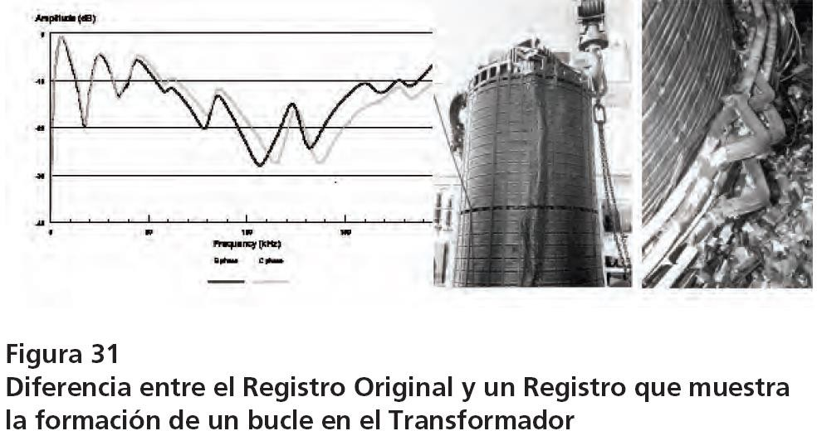
Ensayos de Transformadores de Potencia

Slide 83
Ensayos de Transformadores de Potencia
Respuesta en Frecuencia del Dieléctrico, Espectroscopía en el
Dominio de la Frecuencia
Está revolucionando el campo de las pruebas de mantenimiento predictivo de equipos eléctricos como
Transformadores, Cables, Bushings y en general todo aquel
equipo eléctrico que posea como material aislante Papel,
Aceite o una combinación de ambos
.
Como asociados a la
consecuencia del envejecimiento de los equipos
generación, transmisión y distribución de energía eléctrica,
las empresas
eléctricas han iniciado un proceso
que tiene como finalidad
conocer el estado
real
de los equipos eléctricos
y la vida útil restante
de cada uno de estos
La en un método que
espectroscopía en el dominio de la frecuencia
permite
verificar la cantidad de agua existente en la celulosa, utilizada como aislante
del transformado
r, ya que representa la causa .
principal de su envejecimiento

Slide 84

Ensayos de Transformadores de Potencia
Un de potencia
que
transformador
con 25 toneladas de aceite
posea 20 ppm de
contenido de agua
, medidos a una temperatura de 20ºC,
equivalen
en peso a
0,5 kg de agua
.
Estos
20 ppm de agua en el aceite, indican
que en el papel existe
3% de
humedad
, lo cual equivale a
75 kg de agua en las 2,5 toneladas de papel.
La se efectúa siguiendo lo indicado en la norma IEC 60422.
relación
La relación antes descrita implica que
la mayor parte de la humedad se
encuentra en la celulosa (papel, cartón prensado
) del transformador.
La humedad cambia las propiedades dieléctricas de la celulosa.
La humedad acelera el envejecimiento del papel
La humedad limita la capacidad de carga de los transformadores.

Slide 85
Ensayos de Transformadores de Potencia
Otra característica que posee
la humedad en la relación papel/aceite, es que la
misma depende de la temperatura
,
al incrementarse la temperatura del
transformador, el agua migra del papel hacia el aceite
.
Al disminuir
la temperatura del transformador, la humedad
migra del aceite
hacia el papel.
La figura 32 muestra un del
registro
contenido de humedad en el aceite de un
transformador según la hora en la que se reporta
la medición
y el día de la
semana
en que esta se realiza.

Slide 86
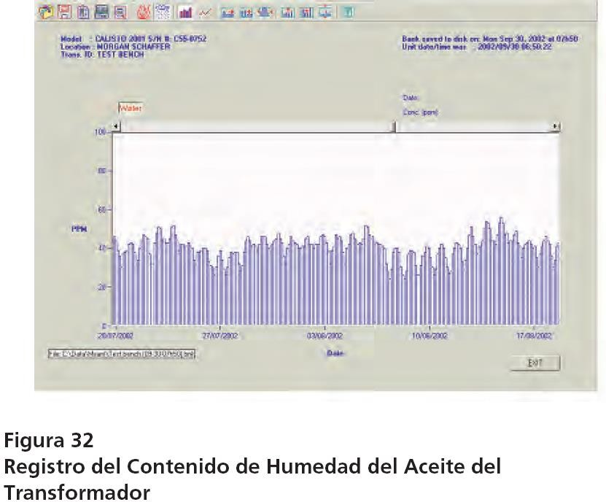
Ensayos de Transformadores de Potencia

Slide 87

Ensayos de Transformadores de Potencia
La figura antes indicada, permite concluir que en el
la cantidad de humedad
aceite del transformador
está relacionada con el ciclo de carga
del
transformador.
La humedad dentro del transformador puede tener varios orígenes:
Fuga en las válvulas de los transformadores.
Entrada de aire/humedad por apertura del transformador
Por rompimiento de las moléculas de la celulosa por
envejecimiento.
Como el dentro del transformador
aceite
circula ya sea por convección o
circulación forzada
, el contenido de
humedad del papel y la temperatura del
aceite varía desde el fondo al tope del transformador
.
En la parte superior del transformador el aceite es más caliente, siendo la temperatura en esa zona superior, mayor cantidad de humedad en el papel migra hacia el aceite, por lo que el papel de la parte superior del transformador contiene menos humedad.

Slide 88
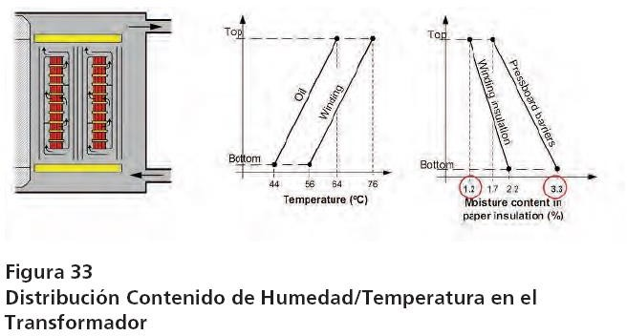
Ensayos de Transformadores de Potencia
El sale de la parte superior
y
a entrar al
aceite
se enfría en el radiador
vuelve
transformador por su parte inferior.
Aquí el
aceite se encuentra a menor temperatura
y por tanto el
papel contendrá
más humedad.
(figura 33, perfil de distribución temperatura/humedad).

Slide 89
Ensayos de Transformadores de Potencia
La respuesta en frecuencia del dieléctrico o la espectroscopía en el dominio de
la frecuencia, consiste |  | en una prueba de factor de potencia de aislamiento
haciendo un barrido en frecuencia en un rango que va desde 0,1 mHz hasta
alrededor de los 2 KHz | .

Slide 90
Ensayos de Transformadores de Potencia
El
factor de potencia
de aislamiento
cambia con la frecuencia
y es por esa razón
que
esta prueba ofrece mayor información respecto
a:
La característica del aislamiento
Efectos del envejecimiento
Influencia de la temperatura
La
prueba convencional de factor de potencia
de aislamiento solo arroja un
resultado .
a la frecuencia de 60 o 50 Hz
Un ejemplo de la respuesta en frecuencia del dieléctrico se muestra en la figura
34, observe que , la en la
para frecuencias menores a 10 mHz
mayor influencia
respuesta en frecuencia del dieléctrico
tiene su origen en el papel
.

Slide 91
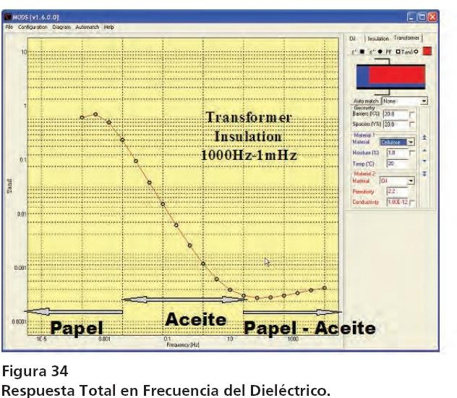
Ensayos de Transformadores de Potencia

Slide 92
Ensayos de Transformadores de Potencia
Entre es el elemento que mayor influencia tiene sobre la
10 mhz y 10 Hz el aceite
respuesta en frecuencia del dieléctrico y para frecuencias
mayores a 10 Hz tanto
el papel como el aceite
influyen en la respuesta en frecuencia del dieléctrico.
La l
está
por la temperatura, la
y la
respuesta tota
influenciada
humedad
conductividad del aceite
.
La figura 35 muestra como influye cada uno de los fenómenos mencionados, en la respuesta en frecuencia del dieléctrico.

Slide 93
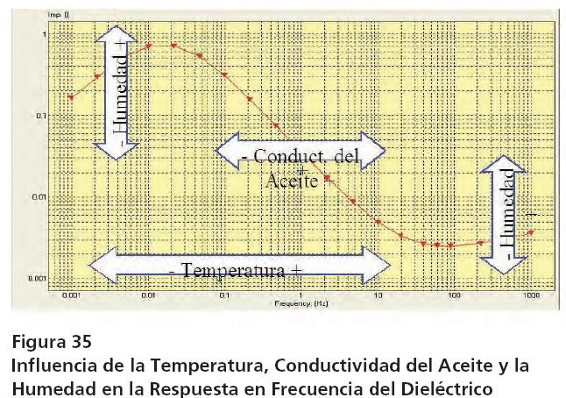
Ensayos de Transformadores de Potencia

Slide 94

Ensayos de Transformadores de Potencia
La
conexión del equipo
se realiza tal cual se hace la conexión
para una prueba
factor de potencia
y la
medición
puede realizarse
simultáneamente en modo
UST (equipo no puesto a tierra) y GST.
Una vez
obtenida la respuesta del dieléctrico
, el equipo y su software procede
a
calcular el contenido de humedad en el papel
del transformador, utilizando
una
curva
de referencia procedente de un
modelo
denominado que
Pan Cake
contiene la
relación del contenido de celulosa y aceite
en el transformador.
La figura 36 muestra la (cartón prensado o papel dentro
disposición de celulosa
del transformador) formado por barreras y espaciadores tal como se observa en la figura.

Slide 95
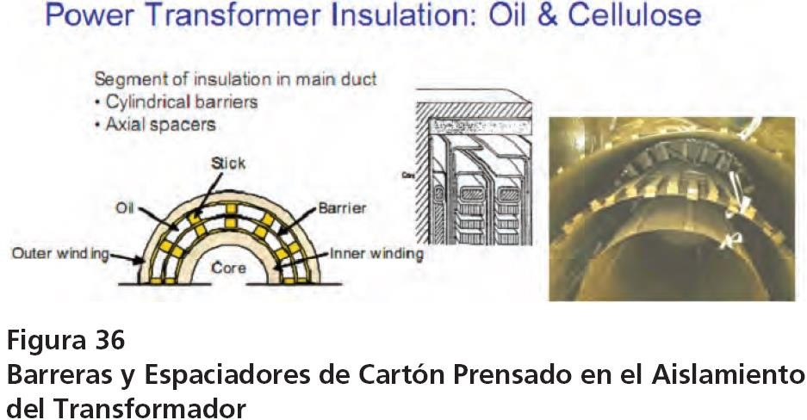
Ensayos de Transformadores de Potencia

Slide 96
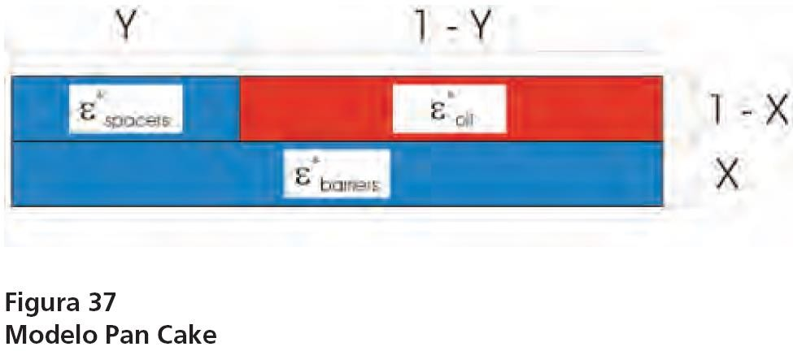
Ensayos de Transformadores de Potencia
La figura 37
muestra el modelo Pan Cake
donde dos variables, ”, formada
“X
por el
porcentaje de barreras en el ducto principal
y “ ” formada por el
Y
porcentaje de espaciadores entre las barreras
, se
para dentro del
combinan junto al aceite
simular el comportamiento en frecuencia del dieléctrico
transformador.

Slide 97
Ensayos de Transformadores de Potencia
Para
encontrar el contenido de humedad en la celulosa
del transformador,
varían los valores de “X” y “Y”,
utilizando el método simplex de optimización,
dentro de los siguientes rangos:
Transformadores Tipo Núcleo:
X entre 15% y 55%
Y entre 15% y 25%
Transformadores Tipo Acorazado:
X entre 15% y 85%
Y entre 15% y 85%
Para Transformadores de Corriente y Bushings
Y es igual a cero, estos equipos no poseen barreras
X entre 50% y 100%
La figura 38 muestra el equipo de espectroscopía en el dominio de la frecuencia, que permite obtener la respuesta en frecuencia del dieléctrico.

Slide 98
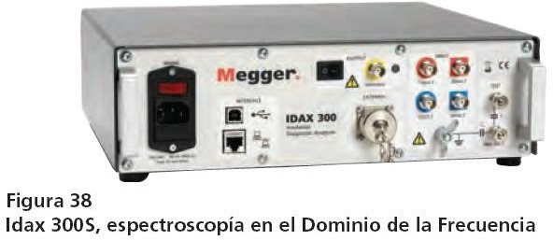
Ensayos de Transformadores de Potencia
Este equipo posee dos canales de medición simultánea de UST y GST, lo cual acelera la ejecución de la prueba

Slide 99
Ensayos de Transformadores de Potencia
6.3 Ejecución de Pruebas en Corriente Alterna de Equipos
Eléctricos.
Prueba de Transformadores
Pruebas de Alto Potencial AC.
Se aplica para
evaluar la condición del aislamiento
del transformador.
Se recomienda para todo tipo de transformador
en especial aquellos con una
tensión nominal superior a 34,5 kV.
Para , la tensión de prueba
pruebas de aceptación
no debe exceder el 65% de la
tensión de prueba de fábrica.
En la práctica esta prueba
no es común que se efectúe como rutina de
mantenimiento, debido al riesgo al que puede ser sometido el transformador.

Slide 100
Ensayos de Transformadores de Potencia
Esta prueba
se usa con mayor frecuencia durante pruebas de aceptación
,
donde la
tensión no deberá superar el 75%
del valor de prueba de fábrica.
Se
puede efectuar
una prueba de alto potencial AC
para labores de
mantenimiento
utilizando la
tensión nominal como tensión de prueba
y
energizando el transformador
por un período de 3 minutos
.
La forma de
conexión es idéntica
a la recomendada para
pruebas de alto
potencial DC
excepto por la descarga a tierra
del devanado probado.
La tabla 15 muestra los
valores de prueba de alto potencial AC para pruebas de
aceptación
de transformadores aislados en aceite.

Slide 101
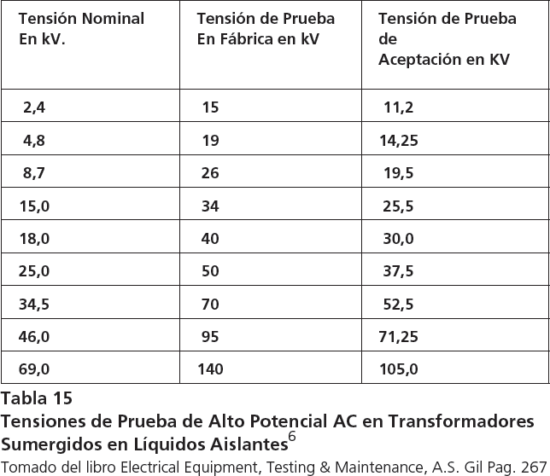
Ensayos de Transformadores de Potencia

Slide 102
Ensayos de Transformadores de Potencia
Prueba de Factor de Potencia
Está solicitada por la IEEE C57.12.90-2006, IEEE Std 62 – 1995 y la IEC 60076- 2004.
Tiene como finalidad
medir las pérdidas existentes en el aislamiento del
transformador
o del equipo bajo prueba.
La Figura 39 muestra un
modelo de transformador de dos devanados,
donde
se observan las
capacitancias CHG, CHL y CLG
.

Slide 103
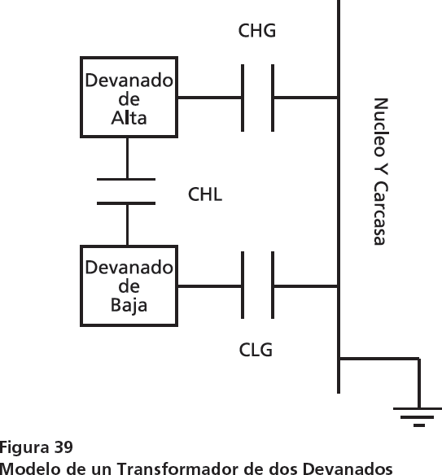
Ensayos de Transformadores de Potencia
CHG
representa la
capacitancia
de aislamiento entre el
devanado de AT y tierra
,
representado por el Tanque (
Cuba
) del transformador, el y
.
núcleo
elementos
CLG
representa la
capacitancia
de aislamiento entre el devanado de BT y tierra.
CHL
representa la
capacitancia
de aislamiento entre devanados de AT y BT.

Slide 104
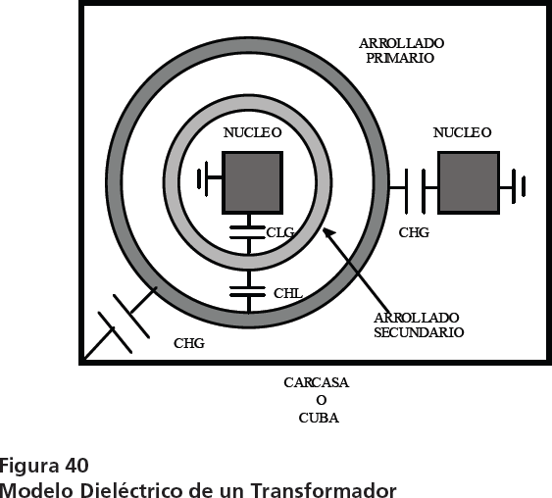
Ensayos de Transformadores de Potencia
La figura 40 representa un modelo dieléctrico de un transformador de dos devanados.

Slide 105
Ensayos de Transformadores de Potencia
Conexiones para la Prueba.
Se deben , independientemente, los
de los
cortocircuitar
bushings
devanados
primario, secundario y terciario
, en caso que exista.
La en ese sentido.
conexión en delta no presenta problemas
La conexión en estrella debe considerar lo siguiente:
En caso de ser , se deben hacer
estrella no puesta a tierra
las mismas
condiciones
que las recomendadas
para la conexión delta
.
Si la , debe
de tierra
estrella tiene la conexión a tierra
desconectarse X0 o H0
y
cortocircuitar este bushing con los bushings de fase.
Si los bobinados no se cortocircuitan, la inductancia de los mismos será introducida en el circuito dieléctrico del transformador, dando como resultado una corriente total menor y por ende un mayor factor de potencia.

Slide 106
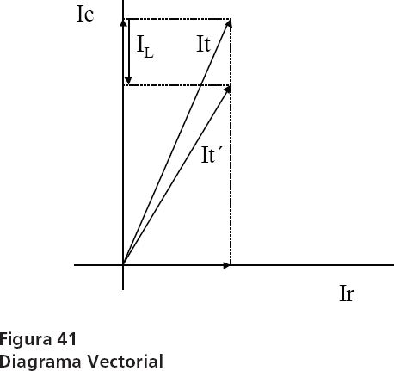
Ensayos de Transformadores de Potencia
La figura 41 muestra el diagrama vectorial que explica este fenómeno.
Se observa que el incremento de la corriente inductiva reduce el valor efectivo de la corriente capacitiva, lo que implica que la corriente total It´ sea menor que la corriente It resultando un ángulo Θ menor y un factor de potencia mayor.

Slide 107
Ensayos de Transformadores de Potencia
Procedimiento de Prueba.
Se coloca el
cable de AT en el lado de AT
y el cable de BT en el lado de BT.
Si el transformador tiene una
tensión nominal menor a 12 kV
, se
inyectará
una
tensión
hasta un valor
igual a la tensión nominal
.
Si el
transformador
posee una
tensión nominal por encima de 12 kV
, se debe
utilizar
una tensión .
de prueba de 10 kV
Se prueba el transformador en tres modos: UST, GST – Tierra y GST –
Guarda.
En modo UST se obtiene como resultado la capacitancia CHL.
En el modo GST – Tierra se obtiene como resultado CHL + CHG
En el modo GST – Guarda se obtiene como resultado CHG.
Todos los resultados anteriores deben incluir el valor de factor de potencia medido.

Slide 108
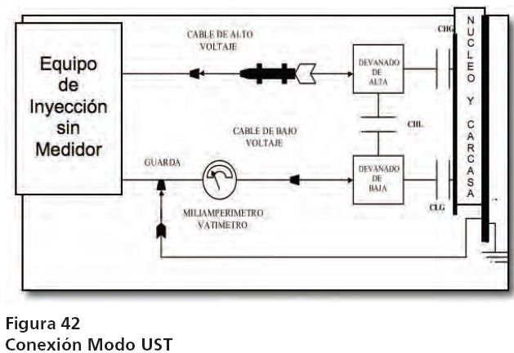
Ensayos de Transformadores de Potencia
Modo UST, la figura 42 muestra cómo debe hacerse la conexión para este modo de prueba, en un transformador de dos devanados.

Slide 109
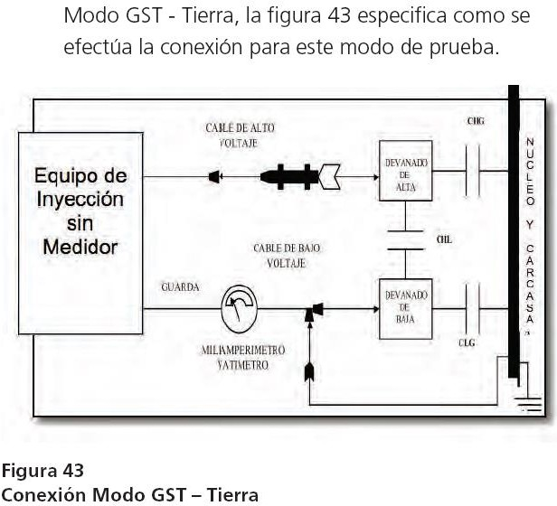
Ensayos de Transformadores de Potencia

Slide 110
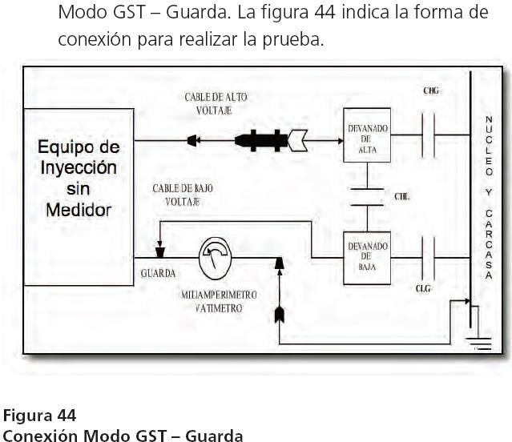
Ensayos de Transformadores de Potencia

Slide 111
Ensayos de Transformadores de Potencia
Una vez
culminadas
estas pruebas, se procede a
intercambiar los cables de AT
y BT repitiéndose
las pruebas indicadas en el punto anterior.
Los resultados obtenidos son:
En modo UST se obtiene como resultado la capacitancia CHL.
En el modo GST – Tierra se obtiene como resultado CHL + CLG
En el modo GST – Guarda se obtiene como resultado CLG.
Junto con los valores correspondientes de factor de potencia.
En caso de que se ejecute la prueba a un
transformador de tres devanados
, también
deben ser
cortocircuitados los terminales del devanado terciario
y se
conecta el
segundo cable de BT a este devanado
, si la inyección se hace por el
sin importar
lado
de alta o por el lado de baja.
Si el equipo bajo prueba es un
autotransformador con terciario
, deben
cortocircuitarse el lado de AT
y el terciario
y efectuar la medición respecto al
terciario obteniéndose los siguientes resultados:
En modo UST se obtiene como resultado la capacitancia CHT.
En el modo GST – Tierra se obtiene como resultado CHT+ CHG.
En el modo GST – Guarda se obtiene como resultado CHG.

Slide 112
Ensayos de Transformadores de Potencia
Junto con los valores correspondientes de factor de potencia.
Intercambiando los cables de AT y el terciario en el transformador, se repiten las pruebas y se obtienen los siguientes resultados:
En modo UST se obtiene como resultado la capacitancia CHT.
En el modo GST – Tierra se obtiene como resultado CHT + CTG.
En el modo GST – Guarda se obtiene como resultado CTG.
Se deben registrar los valores correspondientes de factor de potencia.
En los autotransformadores el secundario es una derivación del primario.
En caso de que el ,
autotransformador no posea terciario
solo podrá medirse la
capacitancia CHT en modo GST – Tierra
, cortocircuitando y energizando el
devanado de alta y colocando a tierra el transformador bajo a prueba.

Slide 113
Ensayos de Transformadores de Potencia
Interpretación de las Mediciones.
La mejor referencia
que puede existir, es el
registro histórico
de pruebas
anteriores efectuadas al equipo bajo prueba.
Variaciones importantes
en el valor del factor de potencia, entre dos pruebas
efectuadas en tiempos diferentes referidas ambas a 20 ºC
pudieran indicar
problemas
en el equipo.
Por , el equipo
de Megger
factor de
ejemplo
Delta 4000
calcula el verdadero
compensación por temperatura
, si así el usuario lo desea, bajo este modo
no
utiliza tablas
ni accede a valores incluidos en una base de datos.
En realidad el factor de compensación por temperatura depende de la antigüedad y condición en la que se encuentra el equipo bajo prueba.
El realiza
y utilizando
equipo
un barrido en frecuencia entre 1 y 500 Hz
modelos
matemáticos
que del aislamiento bajo diferentes
duplican el comportamiento
valores de temperatura, se pueden corregir los valores de la medición realizada

Slide 114
Ensayos de Transformadores de Potencia
entre 5 y 50 ºC y corregirlos a 20 ºC. Si el cliente lo desea, el delta 4000 puede utilizar los valores de tablas.
En caso de no contar como valores de referencia, la tabla 16 muestra una guía sobre cuáles deben ser los valores de factor de potencia adecuados para
diferentes equipos.

Slide 115
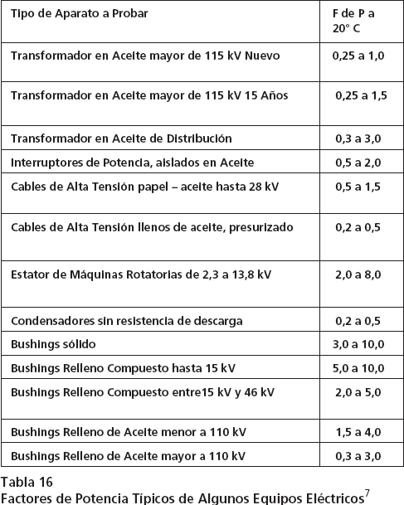
Ensayos de Transformadores de Potencia
Nuevamente
se insiste que estos valores son una guía
y
no
deben ser
considerados como absolutos
para una toma de decisiones
.

Slide 116
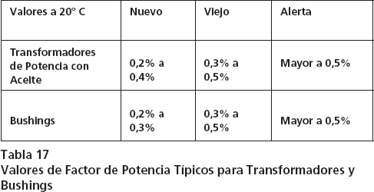
Ensayos de Transformadores de Potencia
La IEEE std 62 – 1995 indica lo siguiente: Para transformadores nuevos, el factor de potencia de aislamiento debe estar por debajo de 0,5%, para transformadores viejos, el factor de potencia también debería estar por debajo de 0,5%, valores entre 0,5% y 1% pudieran ser aceptados. Valores por encima de 1% requieren mayor investigación.
La tabla 17 muestra otros valores típicos de factor de potencia de aislamiento.

Slide 117

Ensayos de Transformadores de Potencia
La puede ser un factor que
e
humedad
afecta la medición
incrementa las
pérdidas superficiales
, valores de
humedad relativa sobre el 80%
pudieran
influir notablemente
en el resultado de la medición.
De igual forma,
el sucio sobre aisladores o cualquier otra superficie
aislante
influye en un
aumento en las pérdidas
con el consecuente
incremento
en el
valor del
factor de potencia
.
La
interferencia electromagnética puede influir
en el resultado de la medición,
por lo que se
recomiend
a efectuar la
medida bajo polaridad normal e inve
rsa,
promediando
los valores obtenidos.
Se debe
utilizar el circuito supresor de interferencia
que posee el equipo, en
caso de que se cuente con esta opción.
Las pueden verse
por la
mediciones
influidas
interferencia electroestática
como la producida por el
efecto corona o por problemas en el sistema de puesta
a tierra.

Slide 118



Ensayos de Transformadores de Potencia
El problema no solo depende de la interferencia, depende
también de las
condiciones atmosféricas como niebla, cielo encapotado y la velocidad del
viento.
A medida que la
resulta
capacitancia del equipo bajo prueba es menor
,
más
complicado
realizar una
medida precisa
bajo estas condiciones
extremas.
En caso de verse envuelto en una medición bajo este tipo de condiciones climáticas y de alta interferencia se sugiere lo siguiente:
Utilice la mayor tensión de prueba posible.
Garantice que la puesta a tierra es efectiva.
Realizar la es
ya
prueba en modo UST
más confiable bajo esta circunstancia
que en este modo la medición
es menos susceptible a la interferencia.
Otro tipo de resultado que
muy raramente
aparece son los valores de
factor de
potencia negativos.

Slide 119
Ensayos de Transformadores de Potencia
Cuando las pérdidas en la superficie son muy altas, se crean
cambios en la
distribución de potencial
que del valor de factor de
afectan la medición
potencia.
Este tipo de
resultados son más probables
cuando se efectúan mediciones
en
condiciones atmosféricas extremas
y
cuando el equipo bajo prueba posee un
valor de capacitancia muy bajo
.
Si este problema le
,
que la
de porcelana de los
se
presenta
asegurar
superficie
bushings se encuentra
limpia y seca
, asegurar que las
escaleras y cuerdas
estén
alejados del transformador
.

Slide 120


Ensayos de Transformadores de Potencia
Prueba de Corriente de Excitación.
Esta solicitada por la , la
IEEE Std C57.12.90, IEEE Std 62-1995
corriente de
excitación
es aquella requerida por el transformador para mantener el
flujo
magnético en el núcleo.
Circula por el devanado para excitar al transformador.
Se del transformador,
obtiene aplicando tensión, al primario
manteniendo el
secundario abierto.
La prueba de corriente de excitación
provee un medio para detectar problemas
en el núcleo
,
vueltas cortocircuitadas
en el devanado,
conexiones
eléctricas
débiles
, graves en el
, etc.
movimientos
núcleo
Al igual que lo expuesto a lo largo de este documento, debe
registrar
los
resultados de las pruebas para futuras comparaciones.
Se realiza con el mismo equipo utilizado para la medición del factor de Potencia, ver figura 27.

Slide 121
Ensayos de Transformadores de Potencia
En la prueba de corriente de excitación, la
inyección de tensión se efectúa en
modo UST y por el lado de AT
(Tanto para transformadores como
autotransformadores), ya que de esta forma el valor de la
corriente requerida
es menor.
Si la conexión del transformador
es en estrella, la
conexión
deberá efectuarse
entre , con el
.
fase y neutro
neutro desconectado

Slide 122

Ensayos de Transformadores de Potencia
En caso de que la conexión sea en delta, la prueba se hace entre fase y fase.
El que queda
debe ser
terminal
libre
conectado a tierra.
Si el lado de
BT se encuentra en estrella
y posee conexión a tierra, esta
deberá
estar conectada.
La prueba de corriente de excitación debe
realizarse en todas las posiciones
del cambiador de tomas
del transformador, en especial si este es bajo carga.
Muchos usuarios no efectúan pruebas modificando la posición del cambiador
de tomas sin carga
, alegan que el y el
cambiador pudiera estar dañado
movimiento pudiera ocasionar una falla en el cambiador de tomas que
pudiera
inhabilitar al transformador.

Slide 123
Ensayos de Transformadores de Potencia
Interpretación de Resultados
En el caso de transformadores trifásicos, tipo núcleo, los resultados mostrarán dos corrientes iguales y una diferente.
Las pruebas deben realizarse a la misma tensión, diferencias superiores al 5%
respecto a valores históricos deben ser investigadas
.
Diferencias respecto a valores históricos deben
superiores al 10%
sugerir la
salida de servicio
del transformador.
En el caso de que
se efectuaran pruebas DC antes de pruebas AC
,
el núcleo del
transformador puede estar magnetizado →
puede
originar corrientes de
magnetización diferentes a las normales
,→ se recomienda
efectuar pruebas AC
antes de las pruebas DC o desmagnetizar
el transformador de realizar la
antes
prueba (Los nuevos equipos de medición de resistencia de devanado de Megger efectúan la desmagnetización).

Slide 124
Ensayos de Transformadores de Potencia
Prueba de Medición de Relación de Transformación, TTR
Solicitada por la ,
IEEE C57.12.90-2006
Las conexiones se pueden efectuar de acuerdo a lo indicado en la sección 6.2.3,
el ,
error máximo permitido es de 0,5%
puede detectar problemas de espiras
cortocircuitadas, malas conexiones, problemas en los cambiadores de tomas,
etc.
Prueba de Polaridad
Solicitada por la
IEEE Std 57.13.1-2006
para Transformadores de Corriente y
Tensión.
Tiene como
finalidad detectar la correcta polaridad
del transformador
entre el
lado primario y secundario
. Para efectuar la prueba:
Se fija en forma arbitraria la polaridad del lado de AT en H1 o H2
Se conecta el otro terminal de AT con su correspondiente de BT y se
aplica una tensión de 120, 240 o 480 Volt en los terminales H1 – H2.
Se mide la tensión entre el terminal de AT y el correspondiente de BT, tal
y como se observa en la figura 45.

Slide 125
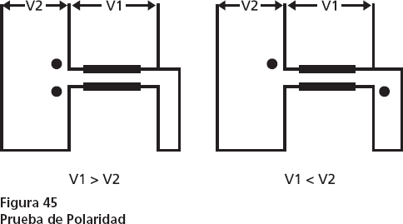
Ensayos de Transformadores de Potencia
Si V1 es mayor que V2, significa que los terminales adyacentes son de igual polaridad.
Si V1 es menor que V2, significa que los terminales adyacentes son de diferente polaridad.

Slide 126
Ensayos de Transformadores de Potencia
Otra alternativa, es una prueba donde se utiliza una batería DC con tensión entre 7,5 y 12 Volt.
El terminal negativo de la batería se conecta a uno de los terminales de AT, H1 o H2 del transformador, dejando el otro terminal de alta suelto.
Se conecta un voltímetro analógico con su terminal negativo en X1 o X2, el correspondiente a donde se conectó el terminal negativo de la batería en el lado de alta.
El terminal positivo en el otro terminal del lado de baja.
Se conecta el terminal positivo de la batería al terminal libre del lado de alta del transformador.
Si la aguja del voltímetro se mueve hacia el lado positivo, la polaridad asumida es correcta, en caso contrario es incorrecta.

Slide 127
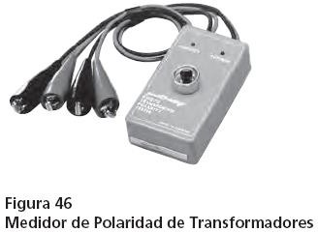
Ensayos de Transformadores de Potencia
Existe un equipo que facilita la ejecución de esta prueba, solo basta con conectar apropiadamente terminales de alta y baja adyacentes y un indicador tipo led mostrará la polaridad correcta. Ver figura 46

Slide 128
Ensayos de Transformadores de Potencia
Prueba de Tensión Inducida
Solicitada por la
IEEE C57.12.80- 1978 y IEEE Std C57.12.00 – 2006
No es una prueba común, generalmente se realiza en la o en los
fábrica
talleres
de reparación y/o talleres de la empresa, .
como prueba de aceptación
Se efectúa de la tensión
energizando el transformador al 65%
de prueba de
fábrica, a : 120 Hz, 200 Hz y 300 Hz.
una frecuencia superior a 60 Hz
La prueba es una prueba destructiva, si el transformador soporta la tensión aplicada por el tiempo especificado la prueba se considera exitosa.
El consiste en comprobar el
objetivo
estado del aislamiento entre vueltas y el
estado de aislamiento entre fases
.
La tabla 18 muestra la frecuencia de la señal de prueba y el tiempo de duración de la prueba.

Slide 129
Ensayos de Transformadores de Potencia
La prueba de tensión inducida sobreexcita al transformador; de la
la frecuencia
señal aplicada debe ser lo para
que la corriente
suficientemente alta
prevenir
de la corriente nominal.
excitación supere el 30% de
La tensión de prueba debe incrementarse gradualmente hasta alcanzar el valor final en un tiempo no mayor de 15 segundos.

Slide 130
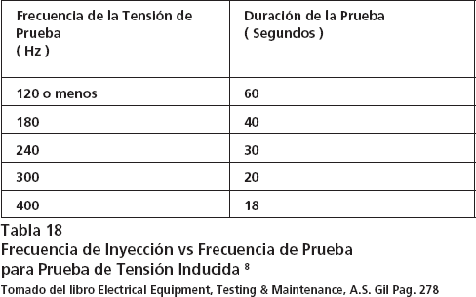
Ensayos de Transformadores de Potencia

Slide 131
Ensayos de Transformadores de Potencia
Recomendaciones
Cuando el transformador posea
un lado con conexión de neutro puesto a tierra
,
se deben para evitar grandes
esfuerzos
tomar ciertas precauciones
electrostáticos y electromagnéticos entre el otro devanado y tierra.
Los deben ser probados con tensiones fase a tierra,
transformadores trifásicos
efectuando la prueba
fase por fase
.

Slide 132

Ensayos de Transformadores de Potencia
Prueba de Análisis de Respuesta en Frecuencia SFRA
Conexión para realizar la Prueba.
La prueba
debe realizarse en todas las bobinas
del transformador tanto en
AT
como en BT.
En el caso del
devanado de AT
de un transformador, en principio
se deben
realizar 6 pruebas
,
tres con el secundario abierto
y
tres con el secundario en
cortocircuito tal
y como a continuación se indica:
Prueba del Devanado de Alta, Conexión Delta.
Inyectando en H1 y Midiendo en H2, Inyectando en H2 y Midiendo en H3
y finalmente Inyectando en H3 y Midiendo en H1.
Luego se la misma prueba pero con los circuito.
repite
devanados de baja en corto

Slide 133
Ensayos de Transformadores de Potencia
En el caso de que la conexión en AT se encuentre en Estrella:
Inyectando en H1 y Midiendo en H0, Inyectando en H2 y Midiendo en H0
y finalmente Inyectando en H3 y Midiendo en H0.
Luego se repite la misma prueba pero con los devanados de BT en
cortocircuito.
Al efectuar
la prueba con el secundario en cortocircuito
, se
disminuye la
influencia del núcleo en la respuesta en frecuencia
, ya que
con una tensión de
prueba pequeña, 10 Volt y el secundario cortocircuitado
, la
corriente de
excitación del transformador
es respecto a la corriente de
muy pequeña
cortocircuito lo cual permite discriminar el problema en bajas frecuencias.
La figura 47 muestra cómo se realiza la conexión de la prueba en una bobina de un transformador con conexión delta y el secundario abierto.

Slide 134
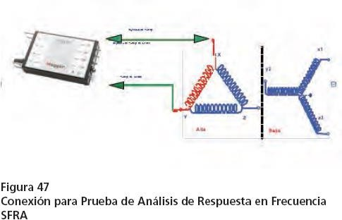
Ensayos de Transformadores de Potencia

Slide 135
Ensayos de Transformadores de Potencia
Seis pruebas adicionales se pueden efectuar, 3 pruebas que miden la capacitancia interdevanados y otras tres pruebas que miden la admitancia transferida.
En la , se
prueba de capacitancia interdevanados
energiza en el extremo de una
de las bobinas de AT
y se mide la
respuesta en la bobina
correspondiente del
lado .
de BT
En la
prueba de admitancia transferida
, se
energiza uno de los extremos de la
bobina de AT
, midiendo en el terminal de
conectando el otro extremo a tierra
BT correspondiente conectando el otro extremo a tierra.
En esta última prueba, el rango de baja frecuencia está definido por la relación de transformación del transformador.
En ambos casos, el análisis de la pruebas sigue siendo comparativa.

Slide 136
Ensayos de Transformadores de Potencia
Evaluación de resultados
Como prueba predictiva
, los
resultados deben ser comparados con mediciones
anteriores
, el software del equipo de prueba, Frax 101, permite llevar el registro
de cada uno de las pruebas por equipo y por fecha de ejecución de la prueba, de igual forma permite colocar en una sola pantalla los resultados gráficos de estas pruebas.
Recordar que se debe recolectar la huella dactilar o gráfica de referencia
para
poder hacer la comparación a lo largo del tiempo.
Respuestas iguales
implica que el transformador
no se ha modificado
internamente
, respuestas diferentes
implica
movimientos en los devanados
,
daños en el núcleo
del transformador o .
problemas con las conexiones
La figura 48 muestra los resultados de dos pruebas de un mismo equipo con diferencias entre estas.

Slide 137
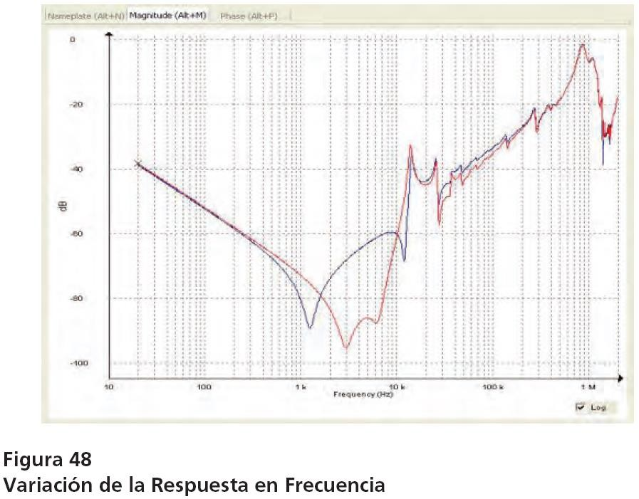
Ensayos de Transformadores de Potencia

Slide 138
Ensayos de Transformadores de Potencia
Prueba de respuesta en frecuencia del dieléctrico.
Conexión para realizar la prueba.
La
conexión
es exactamente
igual
a la indicada para realizar
la prueba de factor
de potencia
, la básicamente
solo que en la prueba de
prueba
es la misma
respuesta en frecuencia del dieléctrico,
se varia la frecuencia
.
Análisis de resultados.
A pesar de que esta es también una prueba
, el
de
prueba
predictiva
software
diagnóstico del equipo Megger IDAX 300 permite
determinar la cantidad de
humedad existente en el papel
del transformador.
La figura 50 muestra la curva medida junto con la curva de referencia y el modelo Pan Cake del transformador.

Slide 139
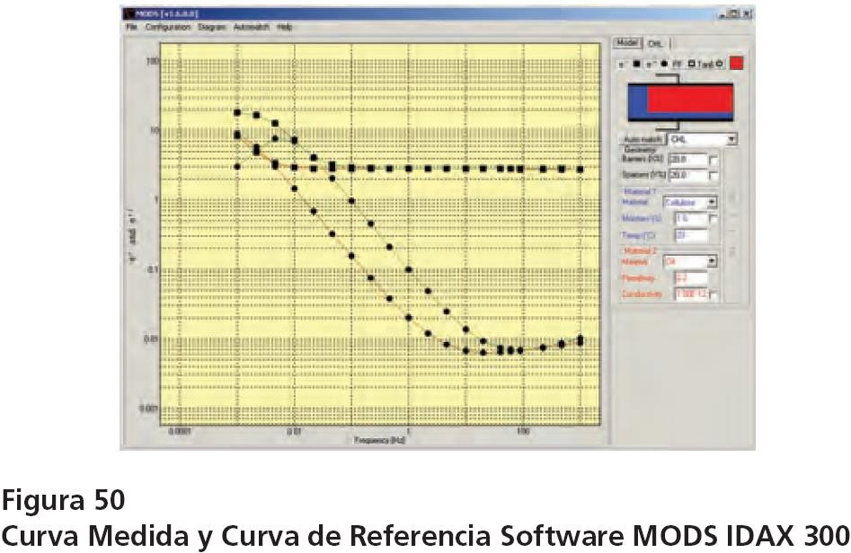
Ensayos de Transformadores de Potencia

Slide 140
Ensayos de Transformadores de Potencia
Para la determinación de la cantidad de humedad existente en el papel del transformador, el software trata de hacer coincidir la curva patrón con la curva medida variando las valores de X y Y entre los rangos indicados en la sección 6.2.5.
Una vez
ejecutado el proceso de ajuste entre la curva medida y la curva de
referencia
, el arroja la
del
software
cantidad de humedad existente en el papel
transformador.
La figura 51 muestra la gráfica resultante luego de este proceso.

Slide 141
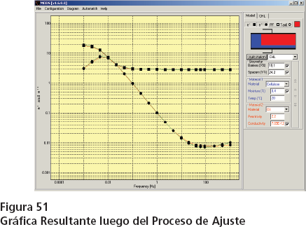
Ensayos de Transformadores de Potencia

Slide 142

Ensayos de Transformadores de Potencia
La cantidad de humedad puede evaluarse según lo indicado en la tabla 19.
Conocer la cantidad de humedad es crítico para conocer el estado del papel aislante.

Slide 143
Ensayos de Transformadores de Potencia
Si
se requiere utilizar temporalmente un transformador
con el
aislamiento
húmedo
, el mismo debe ser
utilizado a una potencia menor
para evitar la
disminución de la vida útil
del mismo.
Lo anterior
no implica que la humedad en el aislamiento no deba tratarse
para
disminuir la misma.
La humedad determina la máxima carga/temperatura
a la cual se puede utilizar
el transformador,
IEEE Std C57.91

Slide 144
Ensayos de Transformadores de Potencia
Pruebas en el Aceite Aislante.
ASTM
(American Society for Testing and Materials) ha desarrollado una serie
de pruebas tipo para verificar el estado del aceite, utilizado como aislante, en equipos eléctricos de potencia.
A continuación describiremos las mismas.
Rigidez Dieléctrica: Las Normas ASTM D-877, ASTM D1816, IEC 60156, CEI
344 e IP 295, entre otras, son las
encargadas en normalizar la medición de la
rigidez dieléctrica del aceite.
Consiste en medir la capacidad aislante que posee el aceite, es decir, la capacidad que posee el aceite de soportar una tensión determinada sin que ocurra una descarga eléctrica entre los electrodos que suministran la tensión de prueba.
La en el aceite
rigidez dieléctrica es capaz de detectar contaminación sólida
tales como
carbón, partículas metálicas y barro
y
contaminación líquida
como contenido de agua.

Slide 145
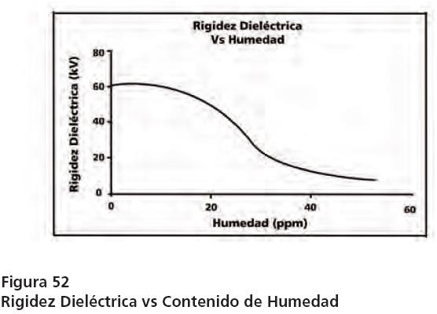
Ensayos de Transformadores de Potencia
De igual forma
la rigidez dieléctrica puede indicar gran contenido de acidez
en la muestra de aceite.
La figura
52 muestra una relación entre la rigidez dieléctrica
del aceite y el
contenido de humedad
que este posee.
Entre las más utilizadas se encuentran las normas
ASTM D1816 (IEC 60156)
y la ASTM 877.

Slide 146
Ensayos de Transformadores de Potencia
ASTM 1816: Se coloca una muestra de aceite en una vasija de aproximadamente 500 mililitros que posea dos electrodos tipo hongo de 36 mm de diámetro y separados 1 o 2 milímetros (2,5 mm para IEC 60156). El aceite debe ser agitado continuamente.
La a una
,
que
tensión se incrementa
relación constante de 0,5 kV/s
hasta
exista un rompimiento de la rigidez
del aceite, se deja
reposar el aceite por
un minuto
y se
repite el procedimiento 4 veces adicionales.
ASTM 877: Se coloca una muestra de Aceite en una vasija, de alrededor de
150 mililitros que posea dos electrodos tipo cilíndricos de 24.5 mm de diámetro y separados 2,5 mm.
Se que exista
un
incremente la tensión a una relación constante de 3 kV/s hasta
rompimiento de la rigidez
dieléctrica del aceite, se
deja reposar el aceite
por 1 minuto
y se
repite
el procedimiento
4 veces
adicionales.
La tabla 20 muestra
los valores esperados de Rigidez dieléctrica
del aceite
según
IEEE C57.106 – 1991
.

Slide 147

Ensayos de Transformadores de Potencia

Slide 148

Ensayos de Transformadores de Potencia
La revisión de esta norma reduce el valor de ruptura para aceites nuevos según lo siguiente:
Para aceite nuevo, 23 kV para la ASTM 1816 y 26 kV para la ASTM 877 con un espacio entre electrodos de 1 mm.
Para aceite usado el valor recomendado es de 23 kV con 1 mm de separación sin importar la norma.
La figura 53 muestra el equipo automático OTS 60PB de Megger.

Slide 149
Ensayos de Transformadores de Potencia
Grado de Acidez (ASTM D974, IEC 62021-1):
Los
ácidos se forman como producto de la reacción del aceite ante la
presencia de oxígeno y agua
. El grado de acidez
mide el contenido de
compuestos ácidos.
En el aceite, la concentración de ácido podría estar determinado por la cantidad de hidróxido de potasio (KOH) necesario para neutralizar la cantidad de ácido en un gramo de aceite.
Factor de Potencia (ASTM D924)
:
Es una
indicación de la cantidad de energía que se pierde como calor en
el aceite
, también es un
indicativo del contenido de agua en el aceite
,
aceite acidificado y degradación de la celulosa.
Cuando el actúa como dieléctrico
aceite puro
se pierde muy poca energía
durante la carga de la capacitancia, formada por el envase del aceite y el aceite como tal.
La prueba se efectúa energizando una celda que posee un valor de gap (capacitancia) conocido, con el equipo para la medición del factor de potencia Delta 4000.

Slide 150
Ensayos de Transformadores de Potencia
Un posee un factor de potencia de 0,05% o menor, referido a 20
aceite nuevo
grados centígrados,
valores de
hasta 0,5% de factor de potencia
, referidos a 20 grados centígrados,
son aceptables
,
valores entre
0,5% y 1%
deben ser como
considerados
sospechosos
y
mayores al 1%,
referidos a 20 grados centígrados, son
considerados bajo
investigación
, aceite
para ser reacondicionado o para ser cambiado
(ASTM –
D1500, ISO 2049):
El es
como un
de aceite de refinación.
color del aceite nuevo
considerado
índice
Para aceite usado, la oscuridad es un
indicador
de o deterioro.
contaminación
El se obtiene
grado de color del aceite
por comparación contra una tabla de
colores diseñada por la norma
. A medida que el aceite
envejece
se vuelve
más
oscuro
.

Slide 151
Ensayos de Transformadores de Potencia
Humedad (ANSI C57.91, ANSI C57.106):
El en el aceite es
para
contenido de humedad
muy importante
determinar la
condición
del mismo y su
posible
utilización.
La
presencia de humedad
(hasta pequeñas partes de 25 partes por millón, 25
ppm) usualmente se
refleja en una disminución de la rigidez dieléctrica
del
aceite.
A medida que
aumenta la temperatura del aceite
, la
cantidad de agua
disuelta
en el mismo aumenta →
Grandes cantidades
de agua pueden ser
retenidas en
aceite con temperatura alta
, lo cual
afecta drásticamente la característica
dieléctrica del aceite.
La tabla 21 muestra los , valores
valores permitidos según la IEEE Std C57.106
válidos para un porcentaje de peso de agua respecto al peso de la celulosa
según lo siguiente:
Menor a 69 kV, 3% max.
Entre 69 y 230 kV, 2% max
Mayor a 230 kV, 1,5% max.

Slide 152

Ensayos de Transformadores de Potencia

Slide 153
Ensayos de Transformadores de Potencia
Gases Disueltos en el Aceite:
Los que inciden en la
de un
primeros mecanismos
pérdida de aislamiento
equipo son
calor y contaminación
.
Un
valor inaceptable de resistencia de aislamiento
pudiera indicar rápidamente
problemas en el aislamiento
, pero muy
difícilmente le indicará la causa
del
deterioro.
El para líquidos aislantes,
referente a la
estándar ASTM
provee información
calidad del aceite en el momento de la prueba
pero
no determina la causa
del
deterioro que deberá ser determinado en futura investigación.
El análisis o en el aceite, es
la
detección de gases disueltos
frecuentemente
primera indicación de falla
en equipos eléctricos.

Slide 154
Ensayos de Transformadores de Potencia
Representa una que
herramienta efectiva de diagnóstico
permite determinar
problemas en transformadores y otros equipos eléctricos.
Cuando existe un , la
,
deterioro en el material aislante
aparición de lodo o ácido
el o la generación de
una serie de
calentamiento
arcos eléctricos
originan
gases
que pueden tomar
dos direcciones
:
Algunos migran eléctrico
al espacio de aire existente en la parte superior
del equipo
y otros, la mayoría, se disuelven en el aceite aislante.
Un del aceite
en que
se
análisis cromatográfico
pudiera indicar
condición
encuentra el
equipo
.
El y la
,
sobrecalentamiento
cantidad de humedad
pudiera originar una
descomposición de la celulosa
, que es el
material utilizado para recubrir el
conductor
del devanado del transformador.
A
temperaturas superiores a 140 grados
centígrados, la
celulosa comienza a
descomponerse
, produciéndose
dióxido de carbono y monóxido
de carbono.

Slide 155

Ensayos de Transformadores de Potencia
El se hace presente a tensiones superiores a 10 kV, las puntas o
efecto corona
dobleces en las piezas de cobre
de los equipos eléctricos, son consideradas
áreas de altos esfuerzos
donde pueden
originarse estas descargas de baja
energía.
El produce grandes
cantidades de hidrógeno libre
que se
efecto corona
disuelve en el aceite
aislante.
A veces
resulta difícil identificar de donde proviene el hidrógeno
, puede
producirse
por efecto corona o como consecuencia de la oxidación de las
partes metálicas
que se utilizan en la construcción del equipo eléctrico.
Cuando los
niveles de energía
son lo suficientemente , como para
importantes
permitir la
creación de chispas menores
, se originan
cantidades menores de
metano, etano y etileno.
Las
chispas son definidas como descargas con una duración menor a 1
microsegundo
.
Un
arco eléctrico produce
un gas característico denominado acetileno.

Slide 156
Ensayos de Transformadores de Potencia
La de
facilita la detección de este tipo de falla.
presencia
este gas en el aceite
Altos Niveles de Hidrógeno (H2), Oxigeno (O2) y Nitrógeno (N2) pueden indicar
la presencia de agua
, corrosión, sellos dañados o bushings con fugas.
Altos niveles de monóxido de carbono o dióxido de carbono
, reflejan que un
transformador ha sido
sometido a condiciones de sobrecarga menores
.
La
presencia de acetileno, etileno, metano y etano
pueden ser indicadores de
la integridad de los componentes internos
del equipo eléctrico, la tabla 22
muestra la
relación entre el tipo de falla y el tipo de gas disuelto en el aceite
del
transformador.

Slide 157

Ensayos de Transformadores de Potencia

Slide 158

Ensayos de Transformadores de Potencia
La tabla 23 muestra los límites para los diferentes tipos de gases, está dividida en cuatro filas que va desde la condición normal a la condición extrema.

Slide 159
Ensayos de Transformadores de Potencia
La condición 1 puede considerarse como una condición normal,
la condición 2 sugiere realizar investigaciones adicionales,
la condición 3 sugiere investigar que probablemente existe una falla
y la condición 4 es extrema e implica un alto riesgo si el transformador
continúa en servicio.
Análisis de Resultados (IEEE C57.104-2008 y El Triángulo de Duval):
Para
conocer el tipo de falla
al cual fue sometido el transformador,
el análisis de
gases disueltos
en el aceite cuenta entre otras, de
dos herramientas
de
diagnóstico
: Radio de Rodgers
según lo expresado en la norma y el
triángulo
de Duval.
El
triángulo de Duval
es un método de
interpretación gráfica
, donde se efectúa
un
cociente entre el contenido en PPM de algunos
de los gases de falla:
metano, etileno y acetileno
, y
la suma de los ppm de estos tres gases
.

Slide 160
Ensayos de Transformadores de Potencia
Estos cocientes
arrojan un resultado que esta con
relacionado
la cantidad de
energía
asociada a la .
liberación de cada uno de los gases
Luego
refiriendo el valor obtenido de cada uno de los gases en la dirección
correspondiente del triángulo
, se
encuentra un punto
que, donde
según la zona
se encuentre, al cual fue sometido el transformador.
indicaría el tipo de falla
La figura 54 muestra un ejemplo del triángulo de Duval.

Slide 161

Ensayos de Transformadores de Potencia

Slide 162
Ensayos de Transformadores de Potencia
Si el
punto se encuentra:
→ falla fue una descarga parcial,
en el vértice superior de la pirámide
en la zona denominada D1→ la falla fue una descarga de baja energía,
en la → la falla fue debida a una
región denominada D2
descarga de alta
energía.
en la
zona denominada T1
→ falla térmica con una temperatura menor
a 300º C,
en la → una falla térmica entre 300º C y 700º C
zona T2
y finalmente en la → una falla térmica mayor a 700º C.
zona T3
en la zona DT → la causa de la falla es
no se puede determinar si
térmica
o de descarga .
parcial

Slide 163

Ensayos de Transformadores de Potencia
La Tabla 24 muestra un ejemplo de valores referenciales para el método de evaluación denominado Radio de Rodgers.
La figura 55 muestra un equipo portátil que permite realizar cromatografía.

Slide 164

Ensayos de Transformadores de Potencia

Slide 165
Ensayos de Transformadores de Potencia
Tecnología de OMICRON

Slide 166



Slide 167



Slide 168



Slide 169


Medición de la capacitancia y el factor de potencia/factor de disipación
¿Cómo funciona?
En los transformadores de potencia, las mediciones se realizan en el aislamiento principal entre los devanados (C_{HL}) y el aislamiento entre los devanados y la cuba (C_{H}, C_{L}). Se cortocircuitan los devanados y se aplica la tensión de prueba a un devanado mientras se mide la corriente a través del aislamiento en el devanado opuesto o en la cuba.
En las bornas, la tensión se aplica al conductor principal, mientras que la medición de la corriente se realiza en la toma de medición.
El factor de disipación, también denominado tan (δ), se calcula a través de la tangente del ángulo δ entre la corriente medida y la corriente ideal, que se produciría de no existir pérdidas. El factor de potencia es el coseno del ángulo φ, por lo tanto, también se denomina cos (φ), entre la tensión de salida y la corriente medida.
¿Por qué medir?
Las mediciones de capacitancia y factor de potencia/factor de disipación (PF/DF) se realizan para investigar el estado del aislamiento de los transformadores de potencia y las bornas. Ambos sistemas de aislamiento son esenciales para el funcionamiento confiable del transformador.
Una alta conductividad del aceite, el envejecimiento y un aumento en el contenido de agua son síntomas del proceso de degradación del aislamiento. Estos síntomas producen también un aumento de las pérdidas, que pueden cuantificarse midiendo el factor de potencia o el factor de disipación.
Los cambios en la capacitancia pueden indicar una ruptura parcial entre las capas capacitivas de las bornas. Midiendo la capacitancia y las pérdidas, pueden detectarse problemas en el aislamiento antes de que se produzca una falla.
Una de las principales causas de las retiradas de servicio de los transformadores es la sustitución de las bornas debido al deterioro o falla del aislamiento.
El uso de frecuencias diferentes a la frecuencia de la línea aumenta la sensibilidad de la medición, ya que algunos problemas son más dominantes a frecuencias por encima o por debajo de la frecuencia de la línea. Los modernos dispositivos de prueba pueden realizar barridos automáticos de frecuencia o de tensión.

Slide 170

Medición de la capacitancia y el factor de potencia/factor de disipación
El uso de frecuencias diferentes a la frecuencia de la línea aumenta la sensibilidad de la medición, ya que algunos problemas son más dominantes a frecuencias por encima o por debajo de la frecuencia de la línea. Los modernos dispositivos de prueba pueden realizar barridos automáticos de frecuencia o de tensión.

Slide 171

Nuestras soluciones...
Ofrecemos una amplia gama de soluciones para la medición de la capacitancia y del factor de potencia/factor de disipación (tan δ). Van desde soluciones móviles para cómodas pruebas in situ, pasando por soluciones de alta precisión para uso en laboratorio, hasta equipos de pruebas especializados para el diagnóstico avanzado del estado de los transformadores de potencia, como la determinación de la humedad.

Slide 172


Medición de la resistencia del devanado de CC y verificación del OLTC
¿Por qué medir?
Las mediciones de la resistencia del devanado se realizan para evaluar los posibles daños en los devanados o problemas de contacto, como el de las bornas con los devanados, los devanados con el cambiador de tomas, etc.
También se utilizan para comprobar el cambiador de tomas bajo carga (OLTC), ya que pueden indicar cuándo limpiar o reemplazar los contactos del OLTC, o cuando hay que cambiar o renovar el propio OLTC. Pueden detectarse fallas sin necesidad de abrir el compartimiento del cambiador de tomas.
¿
Es bueno saber que...
Para la resistencia del devanado de CC, los resultados no deben diferir en más del 1 % en comparación con la medición de referencia. Además, las diferencias entre fases por lo general son inferiores al 2-3 %
Al comparar las mediciones de la resistencia del devanado, los resultados tienen que corregirse según la temperatura. La temperatura de referencia usual es de 75 °C.
Puede utilizarse una medición de la relación de transformación del transformador para confirmar un circuito abierto, mientras que puede utilizarse un análisis de respuesta en frecuencia para confirmar problemas de contacto.
En ambos casos, un análisis de gases adicional puede indicar puntos calientes en el transformador. Sin embargo, las firmas de los gases no son únicas y por tanto no permiten la identificación de la causa raíz.
Durante las mediciones de la resistencia del devanado de CC, el núcleo del transformador puede resultar magnetizado.
Por lo tanto, se recomienda desmagnetizar el núcleo después de realizar esta prueba.
Cómo funciona?
Para medir la resistencia del devanado, el devanado debe cargarse hasta que el núcleo esté saturado. A continuación puede determinarse la resistencia midiendo la corriente y la tensión de CC Para devanados con tomas múltiples, esto hay que realizarlo en cada posición de toma, probando por tanto el OLTC y el devanado juntos. Hay dos métodos comunes para estas pruebas: mediciones de la resistencia estática y de la dinámica del devanado.
Las mediciones de la resistencia estática del devanado son la forma más común y más fácil de comprobar si existen problemas en relación con el devanado y el OLTC. Se investiga la resistencia de cada posición subsiguiente de toma y se compara con los datos de medición de referencia del fabricante.
Las mediciones de la resistencia dinámica se realizan como una medición complementaria con el fin de analizar el proceso de conmutación de transitorios de un OLTC derivador resistivo. Se investiga el proceso de conmutación del propio conmutador de derivación.
Al conmutar el cambiador de tomas durante la medición de resistencia del devanado, la corriente CC se reduce temporalmente y se registra y analiza este comportamiento.

Slide 173


Medición de la resistencia del devanado de CC y verificación del OLTC
¿Por qué medir?
Las mediciones de la resistencia del devanado se realizan para evaluar los posibles daños en los devanados o problemas de contacto, como el de las bornas con los devanados, los devanados con el cambiador de tomas, etc.
También se utilizan para comprobar el cambiador de tomas bajo carga (OLTC), ya que pueden indicar cuándo limpiar o reemplazar los contactos del OLTC, o cuando hay que cambiar o renovar el propio OLTC. Pueden detectarse fallas sin necesidad de abrir el compartimiento del cambiador de tomas.
¿Cómo funciona?
Para medir la resistencia del devanado, el devanado debe cargarse hasta que el núcleo esté saturado. A continuación puede determinarse la resistencia midiendo la corriente y la tensión de CC Para devanados con tomas múltiples, esto hay que realizarlo en cada posición de toma, probando por tanto el OLTC y el devanado juntos. Hay dos métodos comunes para estas pruebas: mediciones de la resistencia estática y de la dinámica del devanado.
Es bueno saber que...
Para la resistencia del devanado de CC, los resultados no deben diferir en más del 1 % en comparación con la medición de referencia. Además, las diferencias entre fases por lo general son inferiores al 2-3 %
Al comparar las mediciones de la resistencia del devanado, los resultados tienen que corregirse según la temperatura. La temperatura de referencia usual es de 75 °C.
Puede utilizarse una medición de la relación de transformación del transformador para confirmar un circuito abierto, mientras que puede utilizarse un análisis de respuesta en frecuencia para confirmar problemas de contacto.
En ambos casos, un análisis de gases adicional puede indicar puntos calientes en el transformador. Sin embargo, las firmas de los gases no son únicas y por tanto no permiten la identificación de la causa raíz.
Durante las mediciones de la resistencia del devanado de CC, el núcleo del transformador puede resultar magnetizado.
Por lo tanto, se recomienda desmagnetizar el núcleo después de realizar esta prueba.
Las mediciones de la resistencia estática del devanado son la forma más común y más fácil de comprobar si existen problemas en relación con el devanado y el OLTC. Se investiga la resistencia de cada posición subsiguiente de toma y se compara con los datos de medición de referencia del fabricante.
Las mediciones de la resistencia dinámica se realizan como una medición complementaria con el fin de analizar el proceso de conmutación de transitorios de un OLTC derivador resistivo. Se investiga el proceso de conmutación del propio conmutador de derivación.
Al conmutar el cambiador de tomas durante la medición de resistencia del devanado, la corriente CC se reduce temporalmente y se registra y analiza este comportamiento.

Slide 174


Medición de la corriente de excitación
¿Por qué medir?
Las mediciones de la corriente de excitación se llevan a cabo para evaluar el aislamiento entre espiras de los devanados, el circuito magnético de un transformador, así como el cambiador de tomas.
La ventaja más valiosa de la prueba es detectar cortocircuitos entre espiras en un devanado. Un apilamiento defectuoso de la laminación del núcleo o un acero del núcleo de baja calidad puede influir en la reluctancia del núcleo y, por lo tanto, dará lugar a un cambio en la corriente de excitación. Las desviaciones también pueden indicar un desgaste del contacto o un cableado incorrecto del cambiador de tomas.
Es bueno saber que...
La prueba de corriente de excitación se debe comparar entre fases y posiciones de las tomas. Dependiendo de la construcción del transformador y el número de las columnas, los resultados deben mostrar un patrón de fases distinto con dos o tres fases similares (HLH, LHL, HHH). Las fases similares no deben desviarse más del 5 % al 10 % entre ellas.
Si las tres fases muestran diferentes corrientes de excitación, se recomienda una investigación adicional. Un patrón de fases diferente podría tener como causa un núcleo magnetizado o un problema
del devanado.
Como se mencionó anteriormente, el magnetismo residual en el núcleo puede influir en los resultados. En este caso el transformador debe desmagnetizarse y repetirse la prueba.
Además del patrón de fases, los resultados también deben mostrar un patrón distintivo en todas las posiciones de toma que pueden variar dependiendo del tipo de cambiador de tomas. Aunque no se conozca el patrón específico del cambiador de tomas, deberá ser el mismo para todas las fases.
.
¿Cómo funciona?
La prueba de corriente de excitación se realiza en condiciones sin carga. Por lo tanto, se aplica una tensión de CA a un lado del transformador (normalmente el lado de alta tensión), mientras que el lado opuesto se deja abierto. La magnitud de la corriente consumida en el devanado primario es proporcional a la energía requerida para forzar la acción del transformador, es decir inducir una tensión en el devanado secundario.
Se recomienda seleccionar la tensión de prueba más alta dentro de las limitaciones del equipo de prueba y el devanado, para detectar las fallas de cortocircuito entre espiras. Una tensión de prueba estándar es de 10 kV.
Las conexiones de prueba variarán dependiendo de la configuración del devanado. En general, las bornas neutras del devanado energizado, si las hay, deben conectarse al cable de retorno de baja tensión. Las bornas neutras del devanado abierto deberán conectarse a tierra, si lo están también durante el servicio.
Mediante las mediciones de la relación de transformación del transformador (TTR) también pueden confirmarse las espiras en cortocircuito, mientras que las pruebas de análisis de respuesta en frecuencia de barrido (SFRA) son útiles para confirmar o diagnosticar adicionalmente problemas en el núcleo

Slide 175


Medición de la impedancia en cortocircuito/reactancia de dispersión
¿Por qué medir?
Las mediciones de la impedancia en cortocircuito / reactancia de dispersión son métodos sensibles para evaluar la posible deformación o desplazamiento de los devanados.
Unos cortocircuitos graves o el transporte del transformador de potencia pueden hacer que los devanados se muevan o se deformen. En eventos como estos, son recomendables las pruebas de impedancia en cortocircuito / reactancia de dispersión.
Las pruebas se realizan generalmente como una medición trifásica que se puede comparar con el valor de la placa de características establecido por el fabricante durante las pruebas de aceptación en fábrica. Como este valor representa el promedio de las tres fases, también es recomendable realizar una medición por fase para el diagnóstico del devanado.
Es bueno saber que...
La impedancia de cortocircuito obtenida a partir de la medición de tres fases no debe desviarse más del 3 % del valor de la placa de características.
Sin embargo, las desviaciones superiores no confirman automática- mente una deformación del devanado. Para que sea así, debe fallar al menos uno de los resultados de la prueba de reactancia de dispersión por fase.
Cada resultado de fase deberá compararse con el promedio de
las tres mediciones de la prueba por fase. En la mayoría de los casos las desviaciones del promedio serán inferiores al 1 % y no deberán ser superiores al 2-3 %. Los resultados de la prueba por fase no se pueden comparar con el valor de la placa de características.
La reactancia de dispersión representa solo la parte reactiva de la impedancia en cortocircuito. Sin embargo, ambos términos se utilizan como sinónimos para referirse al mismo método de prueba.
Además, se puede realizar un análisis de la respuesta en frecuencia de barrido (SFRA) para investigar adicionalmente el movimiento y la deformación del devanado.
¿Cómo funciona?
Se conecta una fuente de CA a cada fase del devanado de alta tensión Durante la medición de tres fases, las tres fases del lado de baja tensión están en cortocircuito sin conectar el terminal neutro, si lo hay. Para la prueba por fase, el cortocircuito se aplica solo en el devanado correspondiente en el lado de baja tensión.
Se mide la corriente y la tensión que pasa por el devanado de alta tensión en amplitud y fase Finalmente se calcula la impedancia de cortocircuito teniendo en cuenta los valores nominales específicos del transformador

Slide 176


Medición de la respuesta en frecuencia de pérdidas de dispersión (FRSL)
¿Por qué medir?
La respuesta en frecuencia de pérdidas de dispersión (FRSL) es una medición de la componente resistiva de la impedancia en cortocircuito a múltiples frecuencias. Es el único método eléctrico para identificar los cortocircuitos entre hebras paralelas y el sobrecalentamiento local debido a pérdidas excesivas por corrientes parásitas.
Al igual que en la prueba de cortocircuito y de reactancia de dispersión, se recomienda realizar la medición FRSL como una prueba de puesta en servicio o de aceptación para establecer los resultados de referencia. Igualmente las pruebas FRSL no son pruebas de diagnóstico de rutina, pero se recomiendan para un diagnóstico avanzado. La prueba también se puede realizar como una prueba trifásica o por fase.
Es bueno saber que...
El análisis de los resultados de la FRSL es en gran parte visual e incluye la comparación entre las fases y en función del tiempo. Como las pérdidas parásitas son proporcionales a la frecuencia, se puede observar un aumento de la impedancia en el rango de frecuencias.
Este aumento debe ser uniforme a través de las tres fases, lo que produce una curva suave y exponencial. Desviaciones tan pequeñas como del 3 %, especialmente en las frecuencias más altas, pueden ser una indicación de un estado de cortocircuito entre hebras.
Los resultados de la FRSL deberán verificarse mediante la realización de un análisis de gases disueltos (DGA). Muchos de los problemas, que pueden ser diagnosticados mediante el uso de la FRSL, producen gases combustibles. Por ejemplo, las hebras en cortocircuito pueden causar un sobrecalentamiento superior al normal, que podría detectarse mediante DGA.
Los problemas más comunes que pueden dar lugar a resultados FRSL falsos son conexiones deficientes y secciones transversales pequeñas del puente de cortocircuito aplicado. En este caso, puede observarse un desplazamiento vertical entre las fases.
¿Cómo funciona?
La configuración y el procedimiento de la prueba FRSL son iguales que para las pruebas de impedancia en cortocircuito / reactancia de dispersión y se pueden realizar simultáneamente.
Se conecta una fuente de CA a cada fase del devanado de alta tensión Durante la medición de tres fases, las tres fases del lado de baja tensión están en cortocircuito s in conectar el terminal neutro, si lo hay. Para la prueba por fase, el cortocircuito se aplica solo en el devanado correspondiente en el lado de baja tensión.
A partir de la corriente medida, se calcula la tensión y el desplazamiento de fase de la componente resistiva de la impedancia en cortocircuito a frecuencias discretas entre 15 y 400 Hz.
Ya que las pérdidas eddy en el transformador son más pronunciadas a altas frecuencias, un aumento en el componente resistivo puede observarse graficando los resultados sobre el rango de frecuencias

Slide 177


Desmagnetización
¿Por qué medir?
Siempre que un transformador de potencia está aislado del sistema eléctrico, permanece en su núcleo magnetismo residual debido a un desfase También permanece el magne- tismo residual después de aplicar una tensión de CC al núcleo del transformador,
por ejemplo durante las pruebas de resistencia del devanado de rutina en campo o en fábrica.
Debido al magnetismo residual del núcleo, pueden producirse altas corrientes de avalancha, hasta la máxima corriente de cortocircuito. Esto impone un estrés no deseado al transformador cuando se pone de nuevo en servicio. Además pueden verse afectadas por el magnetismo residual muchas mediciones de diagnóstico, lo que dificulta mucho realizar una evaluación confiable.
Por lo tanto, se recomienda desmagnetizar el núcleo antes de volver a poner en servicio el transformador y también después de aplicar tensiones de CC durante las pruebas de diagnóstico.
Es bueno saber que...
La desmagnetización del núcleo del transformador de potencia minimiza el riesgo para el personal y el equipo cuando se pone de nuevo en servicio el transformador.
También se recomienda desmagnetizar el transformador antes
de realizar el análisis corriente de excitación, el análisis de respuesta en frecuencia de barrido (SFRA) o las pruebas de equilibrio magnético. Todas estas mediciones se verán afectadas si el núcleo está magnetizado, y pueden conducir a una falsa interpretación
de los resultados.
Un aspecto importante de una desmagnetización correcta es supervisar constantemente el flujo magnético (ф) en el núcleo durante el proceso de desmagnetización.
¿Cómo funciona?
En primer lugar, se satura el núcleo en ambas direcciones, a continuación se determinan los parámetros de histéresis específicos y se calcula el flujo inicial. Basándose en estos parámetros, se utiliza un algoritmo iterativo para reducir el flujo aplicado adaptando la tensión y la frecuencia. Mediante el uso de múltiples iteraciones, el núcleo se des- magnetiza hasta por debajo de un 1 % de su valor máximo
El método descrito para la desmagnetización del núcleo de un transformador de potencia basado en la medición del flujo magnético, funciona de forma confiable para los transformadores de potencia pequeños y grandes.

Slide 178


Análisis de respuesta en frecuencia de barrido (SFRA)
¿Por qué medir?
El análisis de la respuesta en frecuencia de barrido (SFRA) se utiliza para identificar problemas mecánicos o eléctricos en los devanados, contactos o núcleos de los transformadores de potencia. Unos cortocircuitos graves o golpes durante el transporte del transformador pueden hacer que el devanado se mueva o se deforme.
Desde que se introdujo la norma IEC 60076-18, este método se ha convertido en una de las pruebas eléctricas comunes y su aceptación en el mercado ha aumentado en consonancia.
Se recomienda realizar las pruebas de SFRA al final de la prueba de aceptación en fábrica para establecer la huella digital original del transformador y, posteriormente, otra vez después del transporte y durante la puesta en servicio.
Es bueno saber que...
El SFRA se basa en la comparación de una prueba actual con una prueba de referencia. Cuando no se dispone de huella dactilar, la evaluación se puede realizar comparando los resultados de otra fase o de un transformador gemelo.
Estas fallas detectadas pueden confirmarse mediante otras mediciones, como la resistencia del devanado de CC, la respuesta en frecuencia de pérdidas de dispersión (FRSL), la impedancia de cortocircuito/ reactancia de dispersión, la corriente de excitación o la medición de la relación de transformación del transformador (TTR).
El SFRA es un método no invasivo. Permite la evaluación confiable de la integridad del transformador de potencia sin aplicar alta tensión.
Ningún otro método es tan sensible a las deformaciones mecánicas de la parte activa de los transformadores de potencia como el SFRA.
¿Cómo funciona?
Los transformadores de potencia pueden considerarse una compleja red eléctrica de capacitancias, inductancias y resistencias. Cada red eléctrica tiene su exclusiva respuesta en frecuencia.
Se inyecta una tensión de excitación sinusoidal con una frecuencia continuamente creciente en un extremo del devanado del transformador y se mide la señal de retorno de respuesta en el otro extremo. La comparación de las señales de entrada y salida genera una respuesta en frecuencia exclusiva que puede compararse con la huella digital de referencia.
Los cambios, el movimiento o la deformación de los componentes internos producen cambios en esta función de transferencia y pueden identificarse mediante la comparación de los trazados.

Slide 179


Análisis de respuesta (en frecuencia) dieléctrica
¿Por qué medir?
Se utiliza el análisis de respuesta dieléctrica, también denominado análisis de respuesta en frecuencia dieléctrica, para evaluar el contenido de humedad del aislamiento de celulosa y, por tanto, determinar su estado.
La humedad en los transformadores de potencia con aislamiento de aceite y papel se produce por el envejecimiento del papel o porque penetra en el transformador a través de juntas con fugas o respiraderos. Esto provoca una reducción de la resistenci a la ruptura y un aumento del envejecimiento del aislamiento.
Conocer el contenido de humedad es importante para evaluar el estado de las bornas del transformador de potencia y sus bornas. Esta medición también se usa para demostrar el bajo contenido en humedad de los nuevos transformadores después del proceso de secado.
Es bueno saber que...
Este método es científicamente aprobado por CIGRE. No existe otra forma no invasiva de evaluar la humedad en un transformador que brinde precisión comparable.
El contenido de humedad se determina directamente en la celulosa y no se deduce de la humedad en el aceite. Por lo tanto, el método es aplicable a todas las temperaturas y no hay necesidad de esperar hasta que se haya alcanzado el equilibrio de humedad entre el papel y aceite.
La evaluación se realiza de acuerdo con la norma IEC 60422 que ofrece categorías para los niveles de humedad.
¿Cómo funciona?
La cantidad principal de aislamiento de celulosa de la parte activa de un transformador de potencia se encuentra entre el devanado primario y el secundario. Para medir este aislamiento, se conecta la salida al devanado de alta tensión y la entrada al devanado de baja tensión. Las corrientes capacitivas y resistivas no deseadas se derivan mediante la conexión de guarda que se aplica a la cuba.
Se mide el factor de potencia/factor de disipación de este aislamiento en un amplio rango de frecuencias. La curva resultante contiene información sobre el estado del aislamiento.
Las frecuencias muy bajas contienen información sobre la humedad del aislamiento sólido, mientras que la posición de la pendiente en las frecuencias de rango medio indica la conductividad del aislamiento líquido. Esta curva se compara automáticamente para modelizar las curvas y se calcula el contenido de humedad del aislamiento de celulosa.

Slide 180


Análisis de transformador de corriente
Es bueno saber que...
Los ciclos y valores de las pruebas de diagnóstico en los transformadores de corriente (TC) de la borna se definen en las respectivas normas y en la guía de puesta en servicio de los operadores de TC.
Se determina el error de TC para diferentes métodos de conexión de los devanados de un transformador. Mediante una comprobación de la polaridad se verifica la correcta polaridad del TC y del devanado del TC. Se mide la curva de excitación y se calculan los puntos de inflexión. Se mide la remanencia y se desmagnetizan los TC para evitar un funcionamiento erróneo del relé de protección.
Cuanto mayor sea la impedancia de la carga, menor será el margen hasta alcanzar la saturación. La saturación del núcleo se alcanza cuando la magnetización ya no se incrementa más mientras que la intensidad del campo magnético externo sigue aumentando. El resultado es una disminución masiva de la eficiencia y desempeño del TC.
Cuando se mide la relación de los TC montados en la borna de los terminales del devanado del transformador, se utiliza el método de inyección de tensión en lugar del método de inyección de corriente debido a la impedancia del devanado del transformador. Para este método, se aplica una tensión de prueba en el lado secundario del TC y se realiza una medición de la tensión en los terminales de las bornas de los devanados del transformador. Esta prueba también puede realizarse usando el sistema CPC 100 para comprobar la relación, polaridad y la clase de protección del TC.
¿Por qué medir?
Los fabricantes de transformadores de potencia prueban los transformadores de corriente (TC) durante la prueba de aceptación final, mientras que los operadores de la subestación los prueban durante la puesta en servicio. Las pruebas verifican si los TC envían señales correctas al sistema de protección de la subestación.
Unas señales erróneas provocan un funcionamiento incorrecto del sistema de protección que puede dañar los activos conectados. Los parámetros que se comprueban son la exactitud del TC, incluido el error de relación y de desplazamiento de fase del TC, la exactitud para diferentes cargas, la resistencia del devanado del TC, las características de excitación del TC, ALF y FS.
Todas las pruebas se realizan en cumplimiento de las normas: IEC 60044-6, IEC 60044-1, IEC 61869-2, IEEE C57.13
¿Cómo funciona?
Cada fase se prueba por separado, las demás fases deben estar cortocircuitadas.
Se aplica una tensión a través del lado secundario. Esto produce la fuerza magnética y la densidad de flujo magnético en el núcleo del TC. El error de relación se calcula utilizando la carga y los datos del modelo de TC (diagrama de circuito equivalente), cuyos parámetros se determinan.
No se necesita una fuente de alta corriente y solo hay que realizar la prueba una vez, incluso cuando hay que evaluar posteriormente el TC utilizando más cargas y corrientes primarias. Se miden con precisión todos los parámetros relevantes del TC, teniendo en cuenta las características de carga y excitación del TC.

Slide 181


Análisis de descargas parciales
¿Por qué medir?
Las descargas parciales (PD) pueden dañar los materiales del aislamiento en las bornas y devanados de los transformadores de potencia. Esto puede producir graves fallas y costosas interrupciones.
Se observan DP en las bornas de transformadores de potencia y devanados si el material de aislamiento entre los diferentes potenciales de tensión envejece, se contamina o es defectuoso.
La medición de DP es un método confiable y no destructivo que se utiliza para diagnosticar el estado del sistema de aislamiento de un transformador de potencia. Se lleva a cabo durante las pruebas de aceptación en fábrica, la puesta en servicio in situ y las pruebas de mantenimiento de rutina para detectar defectos críticos y evaluar los riesgos.
Es bueno saber que...
Las DP también pueden medirse directamente en el interior de la cuba de los transformadores con aislamiento líquido mediante
sensores de ultraalta frecuencia (UHF). Las mediciones UHF de DP se pueden utilizar como un método de puertas eficaz para verificar los resultados: los pulsos de DP de una medición eléctrica en las bornas se aceptan solamente si también hay presente un pulso
de UHF procedente de la cuba del transformador.
Una vez que se detecta actividad de DP, pueden realizarse mediciones de DP acústicas para localizar con precisión los defectos del transformador.
Para la gestión continua de riesgos, puede instalarse un sistema en línea de monitoreo del estado dieléctrico para evaluar continuamente el estado del aislamiento de las bornas y los transformadores.
¿Cómo funciona?
Al realizar la medición y el análisis de la actividad de DP en los transformadores de potencia, se determinan las pruebas y configuraciones de prueba específicas mediante el tipo de transformador y la norma según la cual se realizan las mediciones.
Dependiendo del tipo de bornas utilizadas, el sistema de análisis de DP se conecta a la toma capacitiva de las bornas o a un condensador de acoplamiento externo. Esto permite mediciones de DP eléctricas en el transformador.
Las DP se miden en µV (de acuerdo con las normas IEEE) o en pC (de acuerdo con la norma IEC 60270).
Por lo general se despliegan avanzadas técnicas de supresión de ruidos en entornos de muchas interferencias para minimizar los datos irrelevantes.

Slide 182


Localización de descargas parciales
¿Por qué medir?
Las descargas parciales (DP) pueden causar daños irreversibles en el aislamiento del transformador de potencia, mucho antes de que falle el aislamiento realmente. Incluso después de la detección y el análisis, es esencial saber exactamente dónde se encuentran los defectos de aislamiento en el transformador.
Mediante las mediciones de DP acústicas, pueden localizarse con precisión los puntos débiles o defectos del aislamiento. Una vez que se conoce la ubicación exacta de defectos, se pueden planificar y ejecutar medidas correctivas de manera eficiente para evitar la falla.
Las mediciones de DP acústicas se llevan a cabo después detectarse una DP durante las pruebas de aceptación en fábrica, y son parte integrante de mediciones de diagnóstico in situ durante la vida útil de los transformadores de potencia.
Es bueno saber que...
El análisis de gases disueltos (DGA) puede indicar actividad de DP, pero no puede ubicarla en los transformadores de potencia. Por ese motivo se realizan mediciones acústicas de DP si los resultados del DGA muestran evidencias de DP.
Se puede utilizar la combinación de mediciones de detección de DP eléctricas y de ultraalta (UHF) para desencadenar una
medición de DP acústica. Este método garantiza una localización óptima de las DP en entornos con fuertes interferencias.
Las mediciones de DP acústicas se realizan mientras los transformadores de potencia están en servicio. Esto elimina la necesidad de cortes de suministro y mantiene el transformador a pleno servicio.
¿Cómo funciona?
Se instalan magnéticamente múltiples sensores acústicos en la superficie de la cuba del transformador de potencia. Cada sensor mide el tiempo de propagación de la señal acústica de la fuente de DP hasta la pared de la cuba. La ubicación
del defecto se calcula basándose en las diferencias de tiempo, posición del sensor y velocidad de propagación.
Los datos recogidos por estos sensores se comparan de forma simultánea para identificar con precisión la ubicación del defecto.
La norma IEEE C57.127-2007 describe el flujo de trabajo típico de una medición acústica.

Slide 183









EQUIPOS DE PRUEBAS

Slide 184
2. INTEGRIDAD DIELÉCTRICA Y SU VERIFICACIÓN
Las pruebas dieléctricas están destinadas a verificar la integridad del transformador en caso de sobretensiones que pueden aparecer durante el funcionamiento normal o anormal.
El funcionamiento normal se define como una exposición prolongada a voltajes cercanos al voltaje nominal en los terminales del transformador, junto con posibles sobretensiones transitorias.
En general, las sobretensiones se dividen en tres categorías:
Sobretensiones en el rango de frecuencia industrial con una duración del orden de segundos.
Conmutación de sobretensiones con una duración del orden de una fracción de segundo.
Sobretensiones de rayo con una duración del orden de microsegundos.
Los diferentes grupos de sobretensiones también se han considerado en un código de prueba, que puede identificar una o varias pruebas, que se realizarán como pruebas individuales o combinadas. El código de prueba real para un objeto en particular depende principalmente del tamaño y los voltajes nominales del objeto, así como del estándar especificado para el transformador.
2.1 Referencias / Estándares
• IEC 60076-3 (2000): Power transformers – Part 3 : “Insulation levels, dielectric tests and external clearances in air” [3].
• IEEE C57.12.90-1999: IEEE Standard Test Code for Liquid-Immersed Distribution, Power and Regulating Transformers, clause 10: “Dielectric tests” [51].
• IEEE C57.12.00-2000: IEEE Standard General Requirements for Liquid-Immersed Distribution, Power, and Regulating Transformers [50].
Notes:
2. Integridad dieléctrica y su verificación
Las pruebas dieléctricas están destinadas a verificar la integridad del transformador en caso de tensiones de voltaje que pueden aparecer durante el funcionamiento normal o anormal.
El funcionamiento normal se define como una exposición prolongada a voltajes cercanos al voltaje nominal en los terminales del transformador, junto con posibles sobretensiones transitorias.
En general, las sobretensiones se dividen en tres categorías:
Sobretensiones en el rango de frecuencia industrial con una duración del orden de segundos.
Conmutación de sobretensiones con una duración del orden de una fracción de segundo.
Sobretensiones de rayo con una duración del orden de microsegundos.
Los diferentes grupos de sobretensiones también se han considerado en un código de prueba, que puede identificar una o varias pruebas, que se realizarán como pruebas individuales o combinadas. El código de prueba real para un objeto en particular depende principalmente del tamaño y los voltajes nominales del objeto, así como del estándar especificado para el transformador.
2.1 Referencias / Estándares
• IEC 60076-3 (2000): Transformadores de potencia - Parte 3: “Niveles de aislamiento, pruebas dieléctricas y holguras externas en el aire” [3].
• IEEE C57.12.90-1999: Código de prueba estándar IEEE para transformadores de regulación, potencia y distribución sumergidos en líquido, cláusula 10: “Pruebas dieléctricas” [51].
• IEEE C57.12.00-2000: Requisitos generales del estándar IEEE para transformadores de distribución, potencia y regulación sumergidos en líquido [50].

Slide 185

2.2 General
Los voltajes de prueba son principalmente voltajes de CA sinusoidales, pero también incluyen voltaje de impulso transitorio.
El presente programa de prueba tiene sus raíces en un código de prueba basado en pruebas de CA de corta duración a voltajes considerablemente más altos que los voltajes de funcionamiento normales. Más tarde se descubrió que las formas de voltaje adicionales, es decir, voltajes transitorios, podrían describir mejor las tensiones durante condiciones anormales, tales como rayos y operaciones de conmutación.
Originalmente, la prueba dieléctrica era como una prueba de pasa / no pasa, donde el objeto de prueba pasaba la prueba o se descomponía eléctricamente.
Posteriormente se introdujeron herramientas de diagnóstico más sofisticadas y hoy la medición de descargas parciales se ha convertido en una herramienta indispensable.
2.3 Sobretensiones que aparecen durante el funcionamiento
Además de su voltaje de funcionamiento normal, un voltaje cercano al voltaje nominal, un transformador estará sujeto a diferentes tipos de sobretensiones. Dependiendo de la duración de la sobretensión, generalmente se denominan:
Sobretensión de rayos
Sobretensión de conmutación
Sobretensión temporal
Las magnitudes y la duración de cada categoría se muestran en la figura 2.1.

Slide 186

2.3.1 Sobretensiones causadas por rayos
La amplitud de la sobretensión causada por rayos de descargas atmosféricas es función de la corriente del rayo y de la impedancia de impulso en el lugar del impacto. Las ondas se propagan a lo largo de la línea comenzando en la ubicación del impacto de voltaje. Para un observador a lo largo de la línea, la onda es unipolar y aumenta a un valor máximo en unos pocos microsegundos (frente de onda) y vuelve a decaer a cero en unos cien microsegundos.
A medida que se propagan, las ondas viajeras se deforman y amortiguan por la impedancia de línea y la descarga de corona. Los equipos de protección, como los descargadores de sobretensión y los descargadores de chispas, ya sea individualmente o en combinación, evitan que las sobretensiones extremas entren en el objeto a proteger, por ejemplo, un transformador. La inserción de descargadores o descargadores de chispas y la protección proporcionada pueden a su vez introducir una ruptura abrupta de voltaje, que puede verse como un impulso de rayo cortado en los terminales del transformador.
Notes:
2.3.1 Sobretensiones causadas por rayos
La amplitud de la sobretensión causada por un rayo por descargas atmosféricas es función de la corriente del rayo y de la impedancia de impulso en el lugar del impacto. Las ondas se propagan a lo largo de la línea comenzando en la ubicación del golpe de voltaje. Para un observador a lo largo de la línea, la onda es unipolar y aumenta a un valor máximo en unos pocos microsegundos (frente de onda) y vuelve a decaer a cero en unos cien microsegundos.
A medida que se propagan, las ondas viajeras se deforman y amortiguan por la impedancia de línea y la descarga de corona. Los equipos de protección, como los descargadores de sobretensión y los descargadores de chispas, ya sea individualmente o en combinación, evitan que las sobretensiones extremas entren en el objeto a proteger, por ejemplo, un transformador. La inserción de descargadores o descargadores de chispas y la protección proporcionada pueden a su vez introducir una ruptura abrupta de voltaje, que puede verse como un impulso de rayo cortado en los terminales del transformador.

Slide 187


2.3.2 Sobretensiones de Conmutación
Las operaciones de conmutación en redes de alta tensión provocan fenómenos transitorios que pueden provocar sobretensiones. La figura 2.3 muestra un ejemplo de una sobretensión de impulso de conmutación cuando se conmuta en una línea aérea.
La forma y duración de las sobretensiones de impulso de conmutación varían, dependiendo de la operación de conmutación y la configuración de la red.
2.3.3 Sobretensiones temporales
Las sobretensiones temporales operativas y no operativas son causadas por lo siguiente:
• rechazo de carga: sobretensión de 1,1 a 1,4 pu, varios segundos
• cortocircuito monofásico: sobretensión de 1,2 a 1,73 pu dependiendo de la configuración del punto neutro
• Ferro resonancia (oscilaciones de dientes de sierra)
• Efecto ferranti
• otras oscilaciones de resonancia
Notes:
2.3.2 Conmutación de sobretensiones
Las operaciones de conmutación en redes de alta tensión provocan fenómenos transitorios que pueden provocar sobretensiones. La figura 2.3 muestra un ejemplo de una sobretensión de impulso de conmutación cuando se conmuta en una línea aérea.
La forma y duración de las sobretensiones de impulso de conmutación varían, dependiendo de la operación de conmutación y la configuración de la red.
2.3.3 Sobretensiones temporalis
Las sobretensiones temporales operativas y no operativas son causadas por lo siguiente:
• rechazo de carga: sobretensión de 1,1 a 1,4 pu, varios segundos
• cortocircuito monofásico: sobretensión de 1,2 a 1,73 pu dependiendo de la configuración del punto neutro
• Ferro resonancia (oscilaciones de dientes de sierra)
• Efecto ferranti
• otras oscilaciones de resonancia

Slide 188

2.4 Verificación de la mayor resistencia eléctrica de aislamiento del transformador
La relación básica de la tensión a tierra soportada por el aislamiento del conductor en función de la duración de la sobretensión se puede ver en la figura 2.4.
La curva I representa el comportamiento fundamental del aislamiento principal (a tierra) para transformadores. La fuerza eléctrica y, por lo tanto, la vida útil disminuyen con la duración de las tensiones de voltaje CA. Por supuesto, la vida real también depende de otros factores como la construcción del aislamiento, la pureza del aceite, la temperatura, la descarga parcial, etc. Se especifica una prueba para cada área de duración A, B y C:
Área A
Verificación de la tensión soportada a impulso tipo rayo 1,2 / 50 μs
Área B
verificación de la tensión soportada al impulso de conmutación ≥100 / ≥1000 μs
Área C
verificación de la tensión soportada de prueba de CA, 60 s (ver secciones 7 y 8)
Los tres voltajes de prueba se muestran en la curva I de la figura 2.4. La magnitud de los voltajes soportados (voltajes de prueba) depende del voltaje más alto para el equipo Um y está definido en IEC e IEEE.
Como comparación, la curva II en la figura 2.4 muestra la característica de tensión soportada de las distancias de aislamiento del aire en redes donde Um ≥ 245 kV. Vale la pena señalar la disminución significativa de la tensión soportada en el área de las sobretensiones de conmutación y el consiguiente aumento de la tensión a la frecuencia nominal.
Aquí se requiere la prueba de impulso de conmutación en todos los casos, mientras que no es necesaria una prueba de tensión alterna adicional.
Notes:
La relación básica de la tensión soportada del aislamiento del conductor a tierra en función de la duración de la sobretensión se puede ver en la figura 2.4.
La curva I representa el comportamiento fundamental del aislamiento principal (a tierra) para transformadores. La fuerza eléctrica y, por lo tanto, la vida útil disminuyen con la duración de las tensiones de voltaje CA. Por supuesto, la vida real también depende de otros factores como la construcción del aislamiento, la pureza del aceite, la temperatura, la descarga parcial, etc. Se especifica una prueba para cada área de duración A, B y C:
Área A
Verificación de la tensión soportada a impulso tipo rayo 1,2 / 50 μs
Área B
verificación de la tensión soportada al impulso de conmutación ≥100 / ≥1000 μs
Área C
verificación de la tensión soportada de prueba de CA, 60 s (ver secciones 7 y 8)
Los tres voltajes de prueba se muestran en la curva I de la figura 2.4. La magnitud de los voltajes soportados (voltajes de prueba) depende del voltaje más alto para el equipo Um y está definido en IEC e IEEE.
Como comparación, la curva II en la figura 2.4 muestra la característica de tensión soportada de las distancias de aislamiento del aire en redes donde Um ≥ 245 kV. Vale la pena señalar la disminución significativa de la tensión soportada en el área de las sobretensiones de conmutación y el consiguiente aumento de la tensión a la frecuencia nominal.
Aquí se requiere la prueba de impulso de conmutación en todos los casos, mientras que no es necesaria una prueba de tensión alterna adicional.

Slide 189
2.5 Voltajes de prueba
Los códigos de prueba actuales especifican tensiones de prueba alternas, así como tensiones de impulso transitorias.
2.5.1 Tensiones alternas
El voltaje de prueba alterno puede consistir en un voltaje que energiza eléctricamente un circuito, que en el contexto de las Normas se denomina Prueba de fuente separada voltaje, o un voltaje a través de dos terminales de un devanado, necesario para realizar una prueba llamada Prueba de tensión inducida.
Tradicionalmente, la duración de la tensión de prueba alterna ha sido de un minuto, que es la llamada prueba de un minuto a baja frecuencia (una frecuencia cercana a la frecuencia de potencia normal). Para voltajes considerablemente por encima del valor nominal durante una prueba de voltaje inducido, el núcleo se saturará a menos que la frecuencia aumente en proporción al voltaje de prueba. Las pruebas a mayor frecuencia generalmente conducen a una reducción de la duración de la prueba en proporción a la frecuencia seleccionada. Esto se basa en la filosofía de que las tensiones permisibles no solo dependen de la duración de la prueba, sino también del número de veces que se aplica voltaje.
Para grandes transformadores de alta tensión, la prueba de tensión inducida de corta duración a menudo se ha sustituido hoy en día por una combinación de una prueba de tensión inducida de larga duración con mediciones de descargas parciales, junto con una prueba de impulso de conmutación. El impulso de conmutación se considera entonces decisivo para la integridad del aislamiento, mientras que el nivel de descargas parciales es una medida cualitativa de aislamiento.
Notes:
2.5 Voltajes de prueba
Los códigos de prueba actuales especifican tensiones de prueba alternas, así como tensiones de impulso transitorias.
2.5.1 Tensiones alternas
El voltaje de prueba alterno puede consistir en un voltaje que energiza eléctricamente un circuito, que en el contexto de las Normas se denomina Prueba de fuente separada voltaje, o un voltaje a través de dos terminales de un devanado, necesario para realizar una prueba llamada Prueba de tensión inducida.
Tradicionalmente, la duración de la tensión de prueba alterna ha sido de un minuto, que es la llamada prueba de un minuto a baja frecuencia (una frecuencia cercana a la frecuencia de potencia normal). Para voltajes considerablemente por encima del valor nominal durante una prueba de voltaje inducido, el núcleo se saturará a menos que la frecuencia aumente en proporción al voltaje de prueba. Las pruebas a mayor frecuencia generalmente conducen a una reducción de la duración de la prueba en proporción a la frecuencia seleccionada. Esto se basa en la filosofía de que las tensiones permisibles no solo dependen de la duración de la prueba, sino también del número de veces que se aplica voltaje.
Para grandes transformadores de alta tensión, la prueba de tensión inducida de corta duración a menudo se ha sustituido hoy en día por una combinación de una prueba de tensión inducida de larga duración con mediciones de descargas parciales, junto con una prueba de impulso de conmutación. El impulso de conmutación se considera entonces decisivo para la integridad del aislamiento, mientras que el nivel de descargas parciales es una medida cualitativa de aislamiento.

Slide 190
2.5.2 Tensiones de impulso
Básicamente, existen dos tipos de voltajes de impulso transitorios; uno que es de corta duración y se llama Impulso de rayo y uno que es de larga duración y se llama Impulso de cambio. Un fuerte aumento de
voltaje y una caída relativamente rápida caracterizan el impulso de rayo, que tiene una duración en el rango de unos cien microsegundos. Por otro lado, el impulso de conmutación tiene un tiempo frontal unas cien veces más largo que el impulso de rayo. La duración total del impulso de conmutación es generalmente de diez a veinte veces mayor que la del impulso de rayo.
Para un impulso de rayo, la longitud del conductor de bobinado es larga en comparación con la velocidad de propagación del impulso a lo largo del conductor.
Deben tenerse en cuenta las características de las ondas del devanado. Para un impulso de conmutación, la tasa de cambio de voltaje es lo suficientemente baja como para permitir un modelo en el que las características de la onda se pueden ignorar y el comportamiento del transformador es similar al que se produce en condiciones normales de voltaje de CA y frecuencia de potencia.
La polaridad del impulso generalmente se selecciona para que sea negativa para reducir el riesgo de ruptura aleatoria de voltaje en el lado del aire del bushing del transformador. En un campo dieléctrico altamente divergente, como el que ocurre alrededor de la terminal aérea de un aislador, existe un gran riesgo de ruptura aleatoria de voltaje en el aire si se aplica un impulso de polaridad positiva.
Notes:
2.5.2 Tensiones de impulso
Básicamente, existen dos tipos de voltajes de impulso transitorios; uno que es de corta duración y se llama Impulso de rayo y uno que es de larga duración y se llama Impulso de cambio. Un fuerte aumento de
voltaje y una caída relativamente rápida caracterizan el impulso de rayo, que tiene una duración en el rango de unos cien microsegundos. Por otro lado, el impulso de conmutación tiene un tiempo frontal unas cien veces más largo que el impulso de rayo. La duración total del impulso de conmutación es generalmente de diez a veinte veces mayor que la del impulso de rayo.
Para un impulso de rayo, la longitud del conductor de bobinado es larga en comparación con la velocidad de propagación del impulso a lo largo del conductor.
Deben tenerse en cuenta las características de las ondas del devanado. Para un impulso de conmutación, la tasa de cambio de voltaje es lo suficientemente baja como para permitir un modelo en el que las características de la onda se pueden ignorar y el comportamiento del transformador es similar al que se produce en condiciones normales de voltaje de CA y frecuencia de potencia.
La polaridad del impulso generalmente se selecciona para que sea negativa para reducir el riesgo de ruptura aleatoria de voltaje en el lado del aire del bushing del transformador. En un campo dieléctrico altamente divergente, como el que ocurre alrededor de la terminal aérea de un aislador, existe un gran riesgo de ruptura aleatoria de voltaje en el aire si se aplica un impulso de polaridad positiva.

Slide 191
2.6 Requisitos de prueba
2.6.1 Filosofía IEC
IEC 600776-3 [3] define las siguientes pruebas dieléctricas, que se realizarán en la secuencia que se indica a continuación:
• Prueba de impulso de conmutación (SI) para los terminales de línea
• Prueba de impulso tipo rayo (LI) para los terminales de línea
• Prueba de impulso tipo rayo (LI) para el neutro
• Prueba de tensión soportada de CA de fuente separada (prueba de tensión aplicada)
• Prueba de resistencia de CA inducida de corta duración (ACSD)
• Prueba de voltaje CA inducida de larga duración (ACLD)
Esta prueba no es una prueba de prueba de diseño, sino una prueba de control de calidad. Verifica el funcionamiento libre de descargas parciales del transformador en condiciones de funcionamiento.
Los requisitos y pruebas para las diferentes categorías de devanados se especifican en la norma IEC mencionada anteriormente (consulte la tabla 1).
Notes:
2.6 Requisitos de prueba
2.6.1 Filosofía IEC
IEC 600776-3 [3] define las siguientes pruebas dieléctricas, que se realizarán en la secuencia que se indica a continuación:
• Prueba de impulso de conmutación (SI) para los terminales de línea (ver sección 10 *)
• Prueba de impulso tipo rayo (LI) para los terminales de línea (ver sección 10 *)
• Prueba de impulso tipo rayo (LI) para el neutro (ver sección 10 *)
• Prueba de tensión soportada de CA de fuente separada (prueba de tensión aplicado) (ver sección 7 *)
• Prueba de resistencia de CA inducida de corta duración (ACSD) (ver sección 8 *)
• Prueba de voltaje CA inducida de larga duración (ACLD) (ver sección 8 * y 9 *)
Esta prueba no es una prueba de prueba de diseño, sino una prueba de control de calidad. Verifica el funcionamiento libre de descargas parciales del transformador en condiciones de funcionamiento.
Los requisitos y pruebas para las diferentes categorías de devanados se especifican en la norma IEC mencionada anteriormente (consulte la tabla 1).

Slide 192


Slide 193
2.6.2 Filosofía IEEE / ANSI [51]
Los transformadores deben estar diseñados para proporcionar niveles coordinados de aislamiento de impulsos y de baja frecuencia en los terminales de línea y niveles de aislamiento de baja frecuencia en los terminales neutros. La identidad principal de un conjunto de niveles coordinados será su nivel básico de aislamiento de impulsos de iluminación (BIL).
Los estándares IEEE dividen los transformadores de potencia en dos clases diferentes debido al voltaje del sistema y al tipo de transformador que influye en los niveles de aislamiento y los procedimientos de prueba:
Clase I: transformadores de potencia con devanados de alto voltaje de 69 kV o menos
Clase II: transformadores de potencia con devanados de alta tensión clasificados desde 115 kV hasta 765 kV
Se definen las siguientes pruebas dieléctricas:
Prueba de impulso de conmutación
Prueba de impulso de rayo en terminales de línea y en neutro de transformador
Prueba de voltaje aplicado
Prueba de voltaje inducido
Medida de DP
Prueba de factor de potencia de aislamiento
Prueba de resistencia de aislamiento (Prueba de Megger)
Notes:
2.6.2 Filosofía IEEE / ANSI [51]
Los transformadores deben estar diseñados para proporcionar niveles coordinados de aislamiento de impulsos y de baja frecuencia en los terminales de línea y niveles de aislamiento de baja frecuencia en los terminales neutros. La identidad principal de un conjunto de niveles coordinados será su nivel básico de aislamiento de impulsos de iluminación (BIL).
Los estándares IEEE dividen los transformadores de potencia en dos clases diferentes debido al voltaje del sistema y al tipo de transformador que influye en los niveles de aislamiento y los procedimientos de prueba:
Clase I: transformadores de potencia con devanados de alto voltaje de 69 kV o menos
Clase II: transformadores de potencia con devanados de alta tensión clasificados desde 115 kV hasta 765 kV
Se definen las siguientes pruebas dieléctricas:
Prueba de impulso de conmutación (ver sección 10 *)
Prueba de impulso de rayo en terminales de línea y en neutro de transformador (ver sección 10 *)
Prueba de voltaje aplicado (ver sección 7 *)
Prueba de voltaje inducido (ver sección 8 *)
Medida de DP (ver sección 9 *)
Prueba de factor de potencia de aislamiento (ver sección 18 *)
Prueba de resistencia de aislamiento (Prueba de Megger) (ver sección 17 *)

Slide 194
IEEE [51] define la siguiente secuencia de prueba:
Las pruebas de impulso tipo rayo, cuando se requieran, precederán a las pruebas de baja frecuencia (pruebas de voltaje CA).
Las pruebas de impulso de conmutación, cuando sea necesario, también precederán a las pruebas de baja tensión.
Para los transformadores de potencia de Clase II, las pruebas dieléctricas finales que se realizarán serán la prueba de voltaje inducido.
Notes:
IEEE [51] define la siguiente secuencia de prueba:
Las pruebas de prueba de impulso tipo rayo, cuando se requieran, precederán a las pruebas de baja frecuencia (pruebas de voltaje CA).
Las pruebas de impulso de conmutación, cuando sea necesario, también precederán a las pruebas de baja tensión.
Para los transformadores de potencia de Clase II, las pruebas dieléctricas finales que se realizarán serán la prueba de voltaje inducido.

Slide 195
2.6.3 Ensayos dieléctricos repetidos [3]
Para los transformadores que ya han estado en servicio y han sido reacondicionados o reparados, las pruebas dieléctricas deben repetirse a niveles de prueba reducidos al 80% del valor original. Las excepciones a esta regla son las pruebas inducidas por CA de larga duración (ACLD), según IEC, que siempre se repetirán al 100% del nivel de prueba.
La repetición de las pruebas requeridas para demostrar que los nuevos transformadores que han sido probados en fábrica, continúan cumpliendo con los requisitos dieléctricos, siempre se realiza al 100% del nivel de prueba.
Notes:
2.6.3 Ensayos dieléctricos repetidos [3]
Para los transformadores que ya han estado en servicio y han sido reacondicionados o reparados, las pruebas dieléctricas deben repetirse a niveles de prueba reducidos al 80% del valor original. Las excepciones a esta regla son las pruebas inducidas por CA de larga duración (ACLD), según IEC, que siempre se repetirán al 100% del nivel de prueba.
La repetición de las pruebas requeridas para demostrar que los nuevos transformadores que han sido probados en fábrica, continúan cumpliendo con los requisitos dieléctricos, siempre se realiza al 100% del nivel de prueba.

Slide 196


ENSAYOS EN FÁBRICA-DIELÉCTRICOS
ENSAYOS DIELÉCTRICOS
El aislamiento de un transformador es el punto mas importante.
Se comprueba la capacidad del aislamiento por la resistencia dieléctrica.
Aislamiento Principal: Fase a tierra, fase a fase, entre devanados.
Aislamientos Secundarios: Capa a capa, entre espiras, sección a sección.

Slide 197

ENSAYOS EN FÁBRICA-DIELÉCTRICOS –IEC 60076-1

Slide 198
ENSAYOS EN FÁBRICA-DIELÉCTRICOS
Ensayos de alta frecuencia: Impulso de rayo y de conmutación
Ensayos de baja frecuencia: Aplicada, Inducida/Descargas parciales
Objetivo
: Demostrar:
Cumplimiento de la especificación del cliente.
Cumplimiento de las normas aplicables.
Verificación de cálculos de diseño.
Calidad y fiabilidad de material y mano de obra.

Slide 199

ENSAYOS EN FÁBRICA-DIELÉCTRICOS
Ensayos de Impulso, cuando son requeridos, pueden preceder los ensayos de baja frecuencia. Los ensayos dieléctricos deben realizarse en la secuencia siguiente:
    Impulso de rayo (En todos los terminales)
    Impulso de conmutación
    Tensión aplicada
    Tensión inducida

Slide 200
IMPULSO
Objetivo:
Comprueba la capacidad del aislamiento de soportar transitorios de altas frecuencias causadas por descargas atmosféricas y de maniobras. rayos.
kV
Impulso de energía, desde la línea de transmisión golpeada por un rayo, viaja a la subestación y entra en un transformador: onda completa.
Impulso de energía, desde la línea de transmisión golpeada por un rayo, viaja a la subestación y, después de alcanzar la cresta del del impulso, provoca la operación del descargador o descarga disruptiva a través de un aislador cerca de las terminales del transformador: onda cortada.
μs

Slide 201







La onda completa se puede simular por la descarga de un capacitor, mientras la onda corta mediante la operación de un gap que produce la descarga en el momento requerido.
Cg
C_{s}
V
α ≈ √C_{g}/C_{s}
V
longitud
Debido impulso,
a la alta frecuencia del frente de la distribución de voltaje está
determinada por la red capacitiva. Cuanto más alto es α, más escarpado son los gradientes en el extremo final del devanado.

Slide 202




Voltaje de cresta
Parámetros onda completa
Magnitud | FW = BIL +/- 3% RFW = 50- 70% BIL
T₁ = 1.67×T | 1.2 μs +/- 30% 0.84 ÷ 1.56 μs
T₂ | 50 μs +/- 20% 40 ÷ 60 μs
β | 5%
1.0
0.9
V
0.5
0.5V cresta
0.3
T
t
Origen virtual
T₁
T₂
Se aplica polaridad negativa para reducir el riesgo de descargas eléctricas
externas erráticas.
Para bushing de nuetros T₁<10 μs.
IEEE C57.12.90-©2₂0₀1₁₇5_{D}p_{o}a_{bl}r_{e}a_{En}te_{gi}r_{n}m_{ee}i_{r}n_{in}a_{g} l_{C}e_{o}s_{m}d_{pa}e_{ny}l.ín_{Al}e_{l R}a_{ig}T_{ht1s} se permite>1.56 μs, y para terminales de líne^{Re}a^{se}y^{rv}n^{ed}e.utro T₂ se permite <40 μs.

Slide 203




Parámetros onda cortada
Magnitud |  | CW = 1.1BIL+/- 3%
T₁ |  | 1.2 +/- 30% 0.84 ÷ 1.56
T_{C} ≥ | BIL [kV] | Class I | Class II
 | 30 | 1.0 | 2.0
 | 45÷75 | 1.5
 | 95 | 1.8
 | 110 | 2.0
 | 125 | 2.3 | 2.3
 | ≥150 | 3.0
T_{C} < |  | 6.0
β≤ |  | 30%
δ≤ |  | 1
1.0
0.9
1.0
V
0.7
0.3
0.1
T
δ
_{β} t
T_{C}
1
IEEE C57.12.90-2015 para casos en que β podría ser >30% y
δ>1μs.
Permite agregar resistencias en el gap para limitar el corte β.
Todos los tiempos de la tabla están en μs.

Slide 204
IMPULSO
Onda Completa (BIL-LI)
Representa la perturbación de una descarga atmosférica a cierta distancia del transformador que viaja a lo largo de la línea hacia el transformador.
1.2x50us
1.2us para alcanzar el pico,
50us para decrecer a la mitad del valor cresta.
Onda Recortada (LIC)
Representa la onda viajera de una descarga atmosférica que flamea cerca del transformador
115% del impulso de onda completa
Tiempo mínimo de flameo de 1 a 3us de acuerdo al BIL

Slide 205
IMPULSO
Frente de Onda
Representa un impacto directo o muy cercano de una descarga atmosférica en los terminales del transformador.
No aplica a transformadores de distribución.
Potencia transformadores > 95kV BIL
Conmutación del terminal de línea (SI)
Verificar la capacidad del transformador para soportar voltajes transitorios de tiempo de aumento
lento típicamente asociados con operaciones de conmutación de tensión en servicio

Slide 206

TABLA DE LAS TENSIÓNES A APLICAR

Slide 207

IMPULSO
CRITERIOS DE ACEPTACIÓN:
La detección de fallas se realiza principalmente examinando las gráficas de voltaje en busca de posibles desviaciones, indicando fallas, esto requiere mucha experiencia.
Se pueden utilizar observaciones adicionales durante la
la
prueba (sonidos anormales, etc.) para confirmar
interpretación de los registros.
La prueba es exitosa si no hay un colapso repentino de voltaje como se indica en la traza.

Slide 208
10. Prueba de impulso de rayo y de impulso de conmutación
10.1 Referencias / Estándares
• IEC 60060-1(1989), High-voltage test techniques – Part 1: “General definitions and test requirements” [21]
• IEC 60060-2 (1994), High-voltage test techniques –Part 2: “Measuring systems” [22]
• IEC 60060-3 (w.i.p.*), High-voltage test techniques –Part 3: “Definitions and requirements for on-site tests” [23]
• IEC 60076-3 (2000), Power Transformers –Part 3: “Insulation levels, dielectric tests and external
clearances in air” [3]
• IEC 60076-4 (2002), “Guide to lightning impulse and switching impulse testing of power transformers and reactors” [4]
• IEEE Std C57.12.90-1999, clause 10: “Dielectric tests” [51]
• IEEE Std C57.98-1993, “Guide to impulse testing techniques, interpretation of oscillograms and failure detection criteria” [58]
work in progress
Although the two main standards [3], [51] are harmonized today; there are several differences, especially in the way insulation criteria and requirements are specified. IEC specifies the ratings Lightning Impulse Withstand Level, (abbreviated LI) and Switching Impulse Withstand Level (abbreviated SI) for impulse withstand.
IEEE specifies the rating Basic lightning Impulse insulation Level (abbreviated BIL) and BSL (Basic Switching impulse insulation Level).

Slide 209
10.2 Propósito de la prueba
El propósito de la prueba es verificar la integridad del aislamiento para voltajes transitorios, causados por fenómenos atmosféricos (rayos), perturbaciones de la red u operaciones de conmutación.
10.3 General
Cuando los Estándares y / o una especificación del cliente soliciten una prueba de impulso, se pueden aplicar las siguientes pruebas:
• la prueba de impulso de rayo en uno o todos los terminales
• la prueba de impulso de conmutación en el terminal con la tensión nominal más alta
Si no se especifica lo contrario, las pruebas de impulso preceden a la prueba de aislamiento de voltaje a frecuencia industrial (prueba de voltaje inducido y prueba de fuente separada).
La IEC requiere que una prueba de impulso de conmutación preceda a cualquiera de las pruebas de impulso tipo rayo.
Generalmente se considera que un transformador ha pasado una prueba de impulso cuando existe una gran similitud entre las trazas de un impulso de calibración y las de los impulsos a niveles de voltaje específicos. Debido a que las pruebas de impulso preceden a todas las demás pruebas dieléctricas a frecuencia industrial, también es posible identificar posteriormente no conformidades o daños ocultos causados por las pruebas de impulso.

Slide 210
Los impulsos tipo rayo y los impulsos de conmutación tienen formas estandarizadas que se especifican en las Normas aplicables, consulte la sección 10.4. Un impulso de conmutación tiene solo una característica, identificada como una onda completa normal. Un impulso de rayo, por otro lado, puede tener tres formas diferentes:
• Ola completa
• Ola cortada en la cola
• Ola cortada frontal (frente de ola)
En una onda completa, el voltaje aplicado tiene una caída monótona a cero después de que se alcanza la cresta de voltaje. En una onda cortada, el voltaje aplicado se cortocircuita a voltaje cero después de un tiempo preestablecido.
La polaridad de los voltajes de impulso es generalmente negativa para evitar descargas disruptivas en el lado del aire de los bujes del transformador o cualquier otra descarga disruptiva externa.
Secuencia de prueba
Si el cliente no especifica lo contrario, la secuencia de prueba para una prueba de impulso debe ser:
• Prueba de impulso de conmutación, si corresponde
• Prueba de impulso de rayo

Slide 211
10.3.1 Prueba de impulso tipo rayo
La secuencia de prueba depende del código de prueba, IEC [3] o IEEE [51] y los requisitos del cliente. Generalmente, la secuencia de prueba comienza con impulsos de nivel reducido y termina con impulsos de prueba de onda completa a una amplitud especificada.
IEC especifica:
• Un impulso completo de nivel reducido (impulso de calibración)
• Un impulso completo de nivel completo (LI)
• Uno o más impulsos cortados de nivel reducido (solo si se solicita especialmente)
• Dos impulsos cortados de nivel completo (LIC), solo si se solicita específicamente
• Dos impulsos completos de nivel completo (LI)
Si no se solicita lo contrario, los requisitos de la prueba IEC [3] especifican que la onda cortada debe tener una amplitud del 110% del valor LI.
IEEE especifica:
• Un impulso de onda completa reducido (impulso de calibración)
• Dos impulsos de frente de onda a una amplitud especificada (solo si se solicita específicamente)
• Dos impulsos de onda cortados a una amplitud especificada
• Un impulso de onda completa a amplitud nominal (BIL)

Slide 212
La onda cortada debe estar al 110% del valor BIL y el frente de onda debe tener una amplitud de acuerdo con la tabla 5 de [50] (solo para transformadores Clase I).
El impulso de calibración de onda cortada para la forma de onda aplicable puede preceder inmediatamente a la prueba de onda cortada en sí, y no es necesario que se lleve a cabo como parte inicial de la secuencia de prueba.
La integridad del transformador se confirma cuando hay una gran similitud entre las trazas de voltaje para el voltaje de impulso de calibración aplicado y todos los voltajes de prueba completos
aplicados.
10.3.2 Prueba de impulso de conmutación
La prueba de impulso de conmutación generalmente consta de:
• Un impulso de calibración a aproximadamente el 60% del nivel de aislamiento especificado
• Dos [51] o tres [3] impulsos al nivel de aislamiento especificado
La integridad del aislamiento se verifica cuando no hay ruptura de voltaje durante la prueba.
Para el transformador, el impulso de conmutación representa una integral de tiempo del voltaje aplicado. Puede forzar la saturación del núcleo del transformador y, en una condición saturada, la impedancia caerá a un valor tan bajo que la tensión aplicada ya no podrá mantenerse.
Por tanto, es importante que el transformador tenga una condición de remanencia opuesta al flujo generado por el impulso aplicado. Esto se logra normalmente aplicando varios impulsos de conmutación de polaridad opuesta (positiva) y voltaje reducido antes de cada impulso de prueba.

Slide 213


10,4 Forma de impulso
10.4.1 Impulso de rayo
El impulso básico se utiliza para verificar la tensión soportada por rayo de acuerdo con IEC 60076-3 [3] e IEEE Std C57.12.90 [51].
La forma de onda del impulso es aperiódica, como se muestra en la figura 10.1. Tiene un tiempo de subida especificado de 1,2μsy duración de 50 μsa la mitad del valor. La forma especificada es la misma para IEC e IEEE.
La forma de onda se caracteriza por:
Debido a que los circuitos generadores de impulsos no son perfectos, las definiciones de tiempo de subida y valor de cresta necesitan una aclaración
adicional. La pendiente de una línea recta que pasa por los valores de voltaje 0,3 y 0,9 veces el valor de la cresta da el tiempo de subida. El tiempo de subida será entonces 1,67 veces el tiempo entre estos dos valores de voltaje.

Slide 214

10.4.2 Forma de onda de voltaje de impulso, cortada en la cola.
IEC establece:
El pico de la onda cortada debe ser un 10% más alto que la onda completa. El momento de picar es Tc = 2 to 6 μs, consulte la figura 10.2. Se prefiere el equipo de corte con gatillo, pero se permiten los descargadores de chispas sin gatillo, ver cláusula A 10.2. El rebasamientoUs de la amplitud de la prueba después del primer cruce por cero no debe ser superior al 30% de la amplitud
de la prueba.
IEEE establece:
El impulso tipo rayo cortado en la cola siempre se realizará junto con la prueba de onda completa del impulso tipo rayo. La tensión de prueba y el tiempo de corte se definen en la tabla 5.6 (IEEE C57.12.00) [50] y se encuentran aproximadamente un 10% por encima de los valores de onda completa, consulte la figura 10.1. El rebasamiento Us no puede exceder el 30% de la amplitud de prueba.

Slide 215

10.4.3 Forma de onda de voltaje de impulso, cortada en el frente (frente de onda)
La prueba de onda de impulso cortada en frente de onda solo es requerida por IEEE y solo después de acuerdos especiales.
El voltaje de prueba y el tiempo para cortar para BIL ≤ 350 kV se definen en la tabla 5 (IEEE C57.12.00) [50], ver figura 10.3. El rebasamiento no puede exceder el 30%, ver cláusula A 10.2.

Slide 216







TENSIÓN APLICADA
POTENCIAL APLICADO
Frecuencia de ensayo: 60Hz
Tiempo de duración 1 minuto
Primario a fuente – secundario en corto y a tierra
Secundario a fuente – primario en corto y a tierra. Tensión: Tabla IEC 60076-1 o IEEE C57.12.90
Objetivo:
Aislamiento principal a tierra y a los otros arrollamientos.

Slide 217

TENSIÓN APLICADA – IEC 60076-1

Slide 218

ENSAYO DE TENSIÓN APLICADA
Ensayo en tensión alterna a 60Hz
La potencia de la fuente AC deberá ser como mínimo 1% de la potencia del transformador.
La tensión de ensayo deberá seleccionarse en base a la siguiente tabla

Slide 219

Consideraciones
Para tensiones no incluidas en la tabla anterior, se deberá usar un nivel de tensión no menor a 1.65 veces la tensión nominal del transformador
Para transformadores ya en servicio, los niveles de tensión de prueba serán reducidos al 80% de los valores asignados en la tabla
En transformadores con cambiadores de toma, el ensayo debe hacerse en el tap principal.
El tiempo de duración de la prueba es 1 minuto
Circuito de Prueba

Slide 220
TENSIÓN APLICADA
CRITERIOS DE ACEPTACIÓN:
La prueba es una prueba de PASA / NO PASA, se considera aceptado si durante el tiempo que se aplica el voltaje no se observa evidencia de una posible falla.
El monitoreo incluyen sonidos inusuales como golpes, aumento repentino en la corriente de prueba y colapso en el voltaje de prueba.

Slide 221
7. Prueba de tensión soportada de CA de fuente separada o Prueba de voltaje aplicado
7.1 Referencias / Estándares
• IEC 60076 (2000), cláusula: 11,"Prueba de tensión soportada de CA de fuente separada" [3]
• IEEE C57.12.90-1999, cláusula 10.6: “Pruebas de voltaje aplicado” [51]
• IEEE C57.12.00-2000, cláusula 5.10: “Niveles de aislamiento” [50]
Nota:
La prueba de resistencia de CA de fuente separada o la prueba de voltaje aplicado es una prueba de rutina según el estándar IEC [1] y el estándar IEEE [50].
7.2 Objetivo de la prueba
El propósito de la prueba de Tension Aplicada es verificar la integridad del aislamiento principal.
Este aislamiento principal no solo significa el sistema de aislamiento entre los dos devanados (aislamiento principal), sino también, de manera más general, el aislamiento entre el devanado y tierra (aislamiento final) y todas las conexiones a tierra y entre sí.

Slide 222
7.3 General
Se aplica una fuente de CA separada al transformador, de ahí el nombre "prueba de voltaje aplicado". El transformador no está magnetizado para esta prueba, como ocurre, por ejemplo, durante la prueba de tensión inducida, consulte la sección 8.
Prueba de voltaje Up se refiere al nivel de aislamiento del devanado del transformador para transformadores con aislamiento uniforme. Cada parte del devanado está expuesta a la tensión de prueba completa,Up, entre el sinuoso y la tierra.
Con aislamiento no uniforme (aislamiento graduado) la tensión de prueba, Up, se refiere a los requisitos de aislamiento del extremo del devanado con los requisitos más bajos, generalmente el neutro.
Prueba de voltaje Up en kV rms-valor de acuerdo con IEC se da en la tabla 2, 3 y 4 de la norma mencionada anteriormente [3]; según IEEE en las tablas 5, 6, 7 y 8 de IEEE C57.12.00-2000 [50].
El voltaje de prueba debe ajustarse usando un voltímetro de pico .
En pruebas repetidas, pueden aplicarse voltajes de prueba algo reducidos.

Slide 223



7.4 Principio y circuito de medida
7.4.1 Principio
La prueba de voltaje aplicado se realiza a la frecuencia nominal en lugar de la frecuencia de prueba más alta necesaria para la prueba de voltaje inducido,consulte la sección 8.
El principio de prueba de se muestra en la figura 7.1:
Para la prueba de voltaje aplicado, el diagrama equivalente del transformador bajo prueba es un circuito paralelo R-C compuesto por la capacitancia efectiva Cp y la resistencia R, correspondiente a las pérdidas dieléctricas del transformador bajo prueba. Capacitancia efectiva CE se define como la capacitancia entre el devanado bajo prueba y tierra (incluida la capacitancia del bushing) o entre los otros devanados CW , ver figura 7.2 y 7.3.

Slide 224

7.4.2 Circuito de medida
El circuito de medición del laboratorio de pruebas se muestra en la figura 7.4.

Slide 225









TENSIÓN INDUCIDA
Routine
Class I cycles
7200
Gaseous inclusion
Class II
7200
cycles
+
1 hour with PD
Dielectric
Rutina
Objetivo:
Medir los aislamientos secundarios y actividad de descargas parciales.
Conductor

Slide 226




TENSIÓN INDUCIDA
POTENCIAL APLICADO
Frecuencia de ensayo > 2frecuencia nominal
Duración según frecuencia: 120Hz – 60 segundos 400Hz – 18 segundos
𝑇𝑖𝑒𝑚𝑝𝑜 = 120𝑥 ^{𝑓𝑛𝑜𝑚𝑖𝑛𝑎𝑙} >15s
^{𝑓}𝑝𝑟𝑢𝑒𝑏𝑎
Primario a fuente – secundario abierto
I_{G}
TRANSFORMADOR
Tensión: Voltaje =
2Vn en potencia
1.65Vn en distribución
I_{T}
V_{T}
L_{v}
Objetivo:
Aislamiento secundario entre capas.
C
R
L
M
G
^{I}Lv

Slide 227
TENSIÓN INDUCIDA
CRITERIOS DE ACEPTACIÓN:
El ensayo pasa si, no se observa nada inusual como sonidos
raros, variación de la corriente o el voltaje
La prueba puede extenderse o repetirse hasta que se
obtengan resultados aceptables.
Los resultados de DGA (después de dieléctricos) son
normales.

Slide 228
8. Pruebas de tensión inducida
8.1 Referencias / Estándares:
• IEC 60076 (2000), cláusula 7.3 “Pruebas dieléctricas”, cláusula 12, “Pruebas de tensión CA inducida (ACSD, ACLD)” [3]
• IEEE C57.12.00-2000, cláusula 5.10 “Niveles de aislamiento” [50]
• IEEE C57.12.90-1999, cláusula 10.7 y 10.8 “Pruebas de voltaje
inducido” [51]
8.2 Finalidad de la prueba
La prueba de voltaje inducido tiene como objetivo verificar la resistencia de CA de cada terminal de línea y sus devanados
conectados a tierra y otros devanados; también verifica la resistencia entre fases y a lo largo del devanado (s) bajo prueba
(aislamiento vuelta a vuelta).
8.4 Principio y circuito de prueba
8.4.1 Principio
Dado que el voltaje de prueba Up de prueba de voltaje inducido es a menudo superior al doble del voltaje nominal, la frecuencia de prueba debe ser al menos duplicada para evitar la sobreexcitación del núcleo de hierro.
U = k · F ·

Slide 229

El principio de la prueba de tensión inducida se muestra en la figura 8.1.

Slide 230
8.5 Procedimiento de medición
8.5.1 Preparativos para la prueba
La prueba solo debe realizarse si ha transcurrido un tiempo suficiente entre el momento de la impregnación de los devanados y el momento de la prueba.
Este “tiempo de reposo” depende de la tensión nominal del transformador y es de unos 3 días para un transformador de 220 kV y de 5 días para un transformador de 400 kV.
El relé Buchholz y todos los casquillos deben desgasificarse antes de la prueba; Se deben quitar los descargadores de sobretensión y las bocinas de arco de los bujes. Los devanados secundarios de los transformadores de corriente de pasatapas deben estar cortocircuitados y puestos a tierra.
Se recomiendan electrodos, como esferas o escudos de protección similares montados en los cabezales de los bujes, ya que aumentan considerablemente la resistencia eléctrica externa, especialmente para voltajes de prueba altos. Estos electrodos o esferas en todos los aisladores (incluidos los aisladores conectados a tierra) son obligatorios para las mediciones de descargas parciales en combinación con la prueba de tensión inducida (p. Ej., Prueba ACLD según IEC [3] o pruebas de tensión inducida para transformadores de clase II según IEEE [51 ]), consulte la sección 9.

Slide 231

8.5.2 Conexiones de prueba prácticas
El procedimiento de medición para la prueba de voltaje inducido depende de varios parámetros, como se indica en la tabla 1.
Las conexiones de prueba dependen en gran medida del diseño del transformador. Para evitar discusiones y malentendidos con respecto a las conexiones de prueba para la prueba final, se recomienda que estén claramente establecidas en el contrato entre el cliente y el fabricante.
Se debe observar la siguiente regla para las pruebas en transformadores, que tienen un devanado con toma:
La tensión de prueba está determinada por el devanado con el mayor Um. Si la relación entre los devanados es variable debido a las tomas, las tomas deben usarse para ajustar el voltaje de prueba para el devanado con el menor Um lo más cerca posible del valor apropiado [3].

Slide 232



